Slide 1
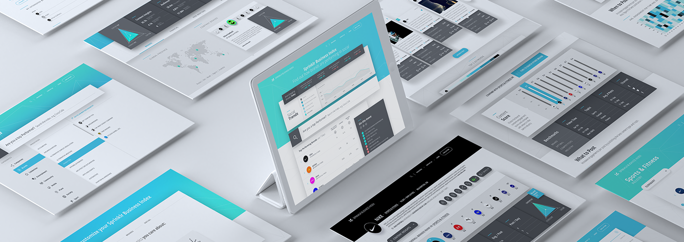
Концептуальное проектирование
Принципы и шаблоны проектирования взаимодействия

Slide 2
Основные понятия
Принципы проектирования – это рекомендации по проектированию полезных и желанных продуктов, систем и услуг, а также рекомендации по успешному и этичному проектированию.
Шаблоны проектирования – это типовые обобщённые решения конкретных классов проблем проектирования.

Slide 3
Принципы проектирования: категории
Ценности проектирования.
Концептуальные принципы.
Поведенческие принципы.
Интерфейсные принципы.

Slide 4
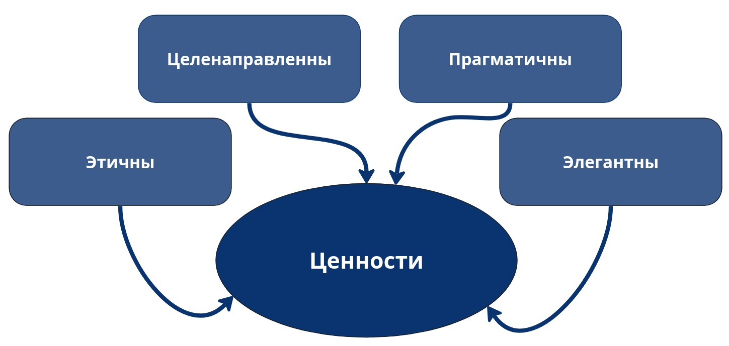
Ценности проектирования
Целенаправленны: количество усилий, которые пользователь вкладывает, должно соответствовать выгоду, которую он получает. Интерфейс должен помогать пользователю достигать его личных целей с минимальными усилиями и раздражением. Например, телевизор должен работать сразу «из коробки», без долгой настройки.
Прагматичны (практичны): интерфейс должен быть жизнеспособным и осуществимым для своей задачи, обеспечивая реальную пользу и эффективность в повседневном использовании.

Slide 5
Ценности проектирования
Этичны: проектировщик интерфейса проявляет предусмотрительность и желание помочь пользователю, устраняя барьеры и снижая ошибки.
Элегантны: дизайн должен быть не только функциональным, но и вызывать положительный эмоциональный отклик, быть эффективным и приятным в использовании.
Купер акцентирует внимание на том, что проектирование должно быть ориентировано на истинные цели и потребности пользователей, а не только на технические задачи. Успех продукта зависит от того, насколько он помогает пользователю решать его реальные задачи и приносит удовлетворение.

Slide 6
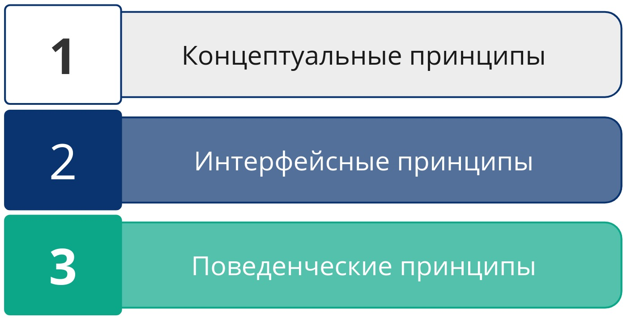
Принципы проектирования взаимодействия

Slide 7
Принципы проектирования взаимодействия
Концептуальные принципы определяют общую логику и структуру продукта.
  Определяют создание модели, отражающей как функции и контент будут организованы и связаны между собой. На этом этапе задается информационная архитектура, расположение элементов и базовая логика взаимодействия. Цель — согласование общего видения и понимания работы продукта как системы, чтобы обеспечить понятность и целостность интерфейса.
Интерфейсные принципы связаны с конкретными элементами интерфейса, такими как кнопки, меню, иконки, поля ввода и навигация.
  Направлены на то, чтобы интерфейс был визуально понятным, удобным для пользователя и гармонично отражал функции продукта. Важно использовать привычные и ожидаемые шаблоны, обеспечивать доступность и минимизировать когнитивную нагрузку.
Поведенческие принципы описывают взаимодействие пользователя с системой — как он совершает действия, получает обратную связь, какие ошибки возможны и как их предотвратить.
  Главный фокус на эффективном и комфортном поведении пользователя при работе с интерфейсом, снижении усилий и увеличении удовлетворения.

Slide 8
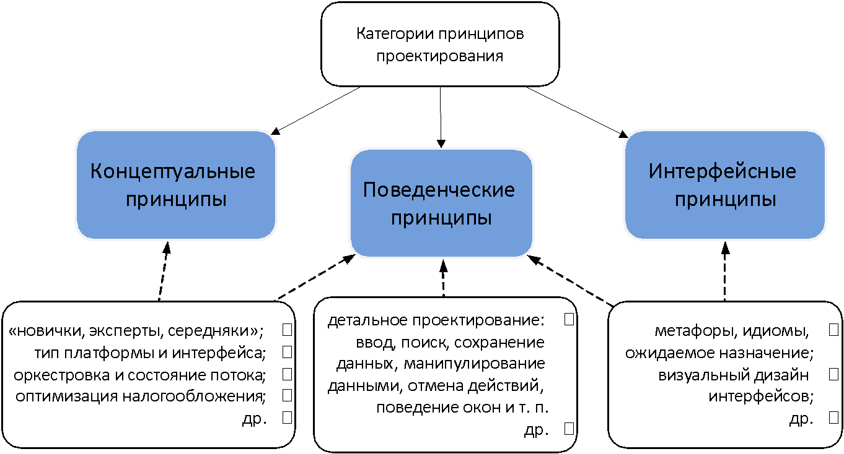
Принципы проектирования взаимодействия

Slide 9
Концептуальные принципы
Тип платформы и интерфейса.
«Новички, эксперты, середняки».
Состояние потока.
Оптимизация налогообложения.
Правила гармоничного проектирования Алана Купера.
6 принципов Дональда Нормана.

Slide 10
Техническая платформа и тип интерфейса
Платформа — сочетание аппаратных и программных средств, позволяющих продукту функционировать – как в плане взаимодействия с пользователем, так и на уровне внутренних механизмов.
Тип интерфейса определяет поведенческую сущность продукта — то, как он предъявляет себя пользователю.
Тип интерфейса — это способ описать то, как много внимания пользователь будет уделять взаимодействию с продуктом и каким образом продукт будет реагировать на это внимание.

Slide 11
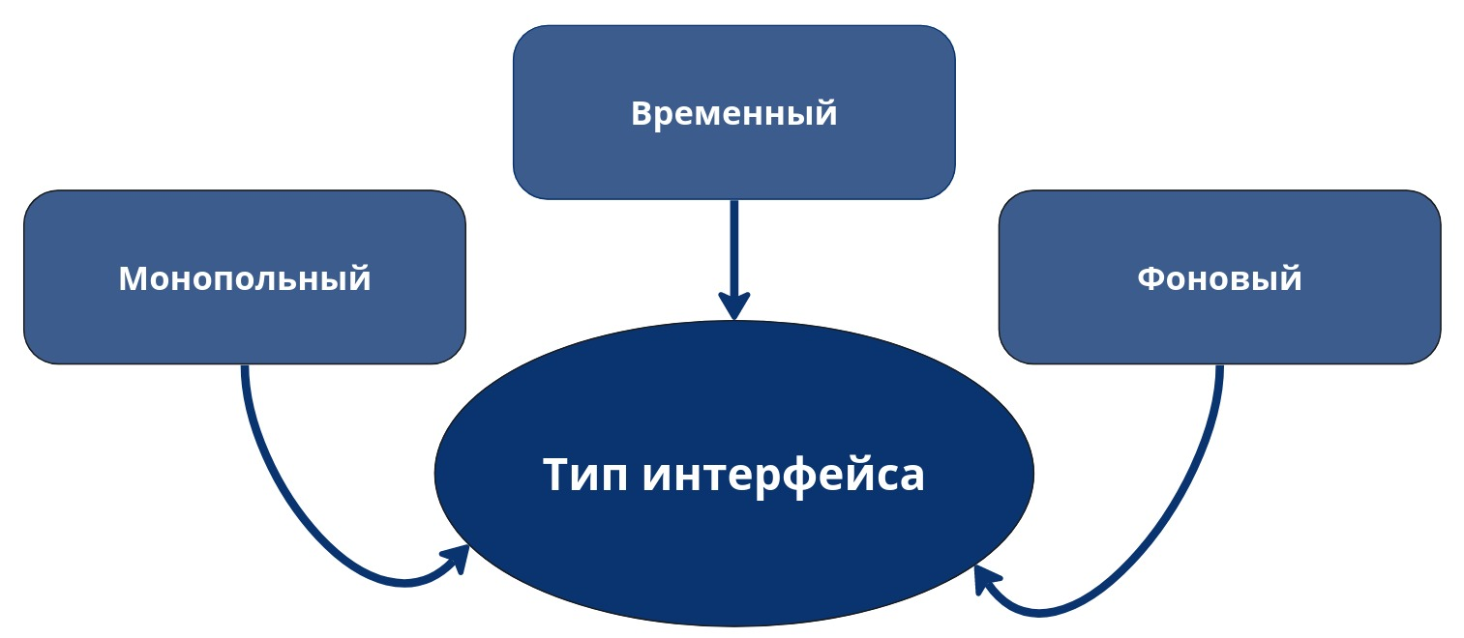
Тип интерфейса

Slide 12
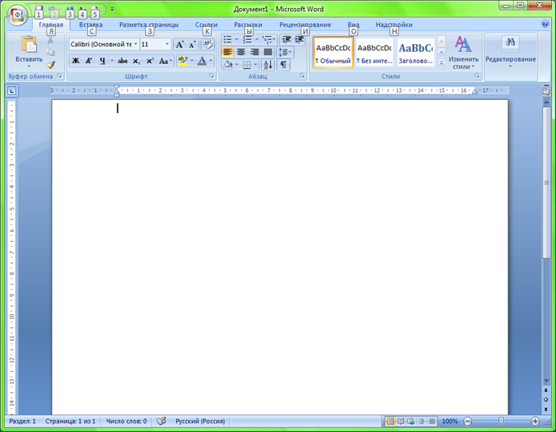
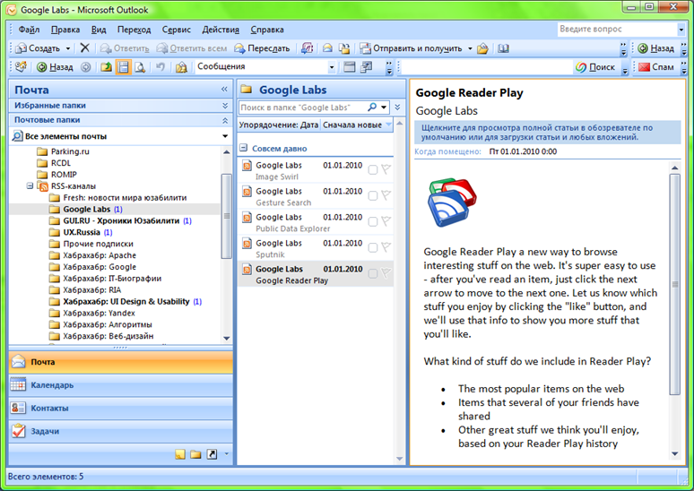
Монопольный тип интерфейса

Slide 13
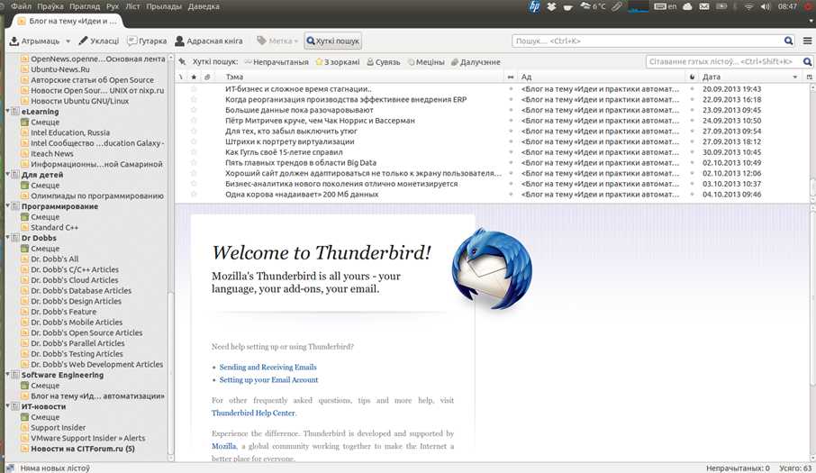
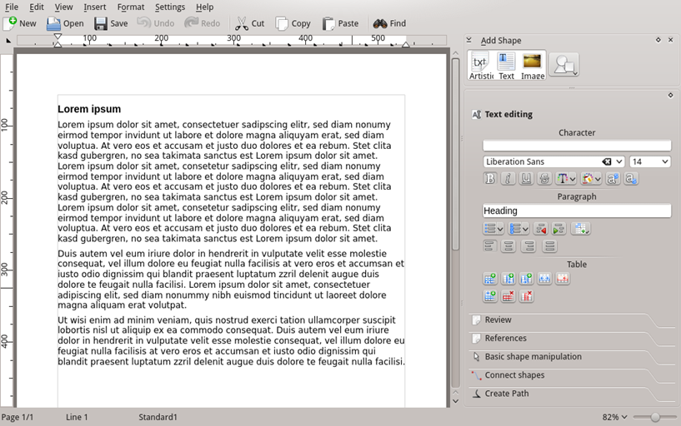
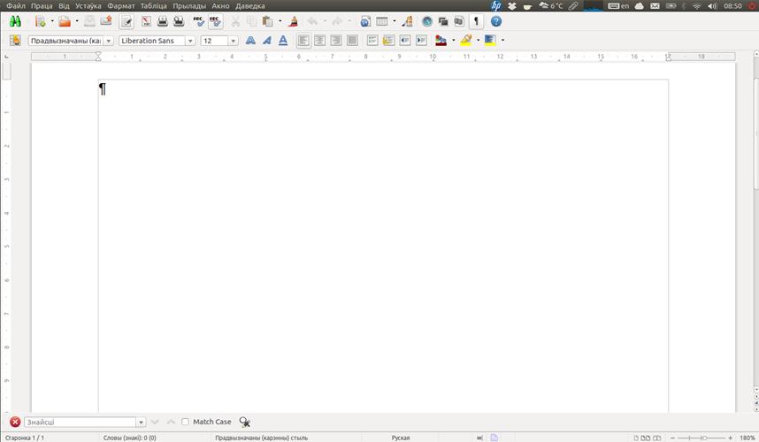
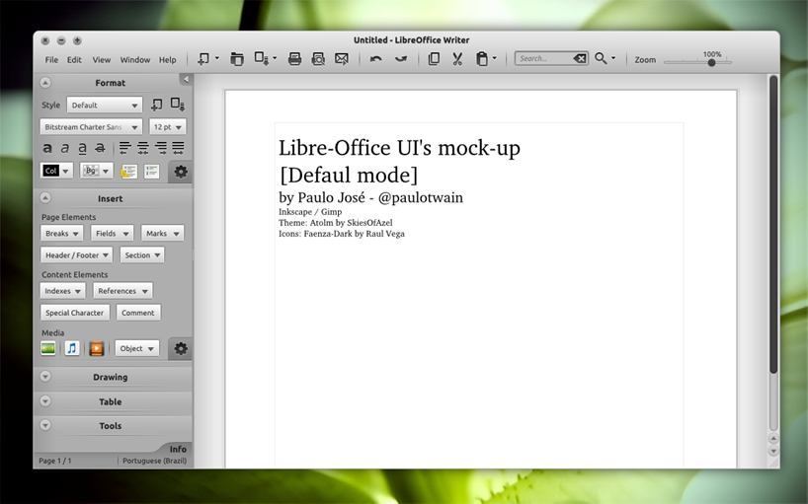
Монопольный тип интерфейса

Slide 14
Принципы проектирования монопольных приложений
Оптимизируйте монопольные приложения для работы на полном экране.
Интерфейс монопольного приложения должен придерживаться консервативного визуального стиля.
В монопольных приложениях следует применять обогащенные средства ввода (манипулирование, диалоговые окна, клавиатурные сокращения и др.).
Разворачивайте документы в монопольных приложениях на полный экран.

Slide 15
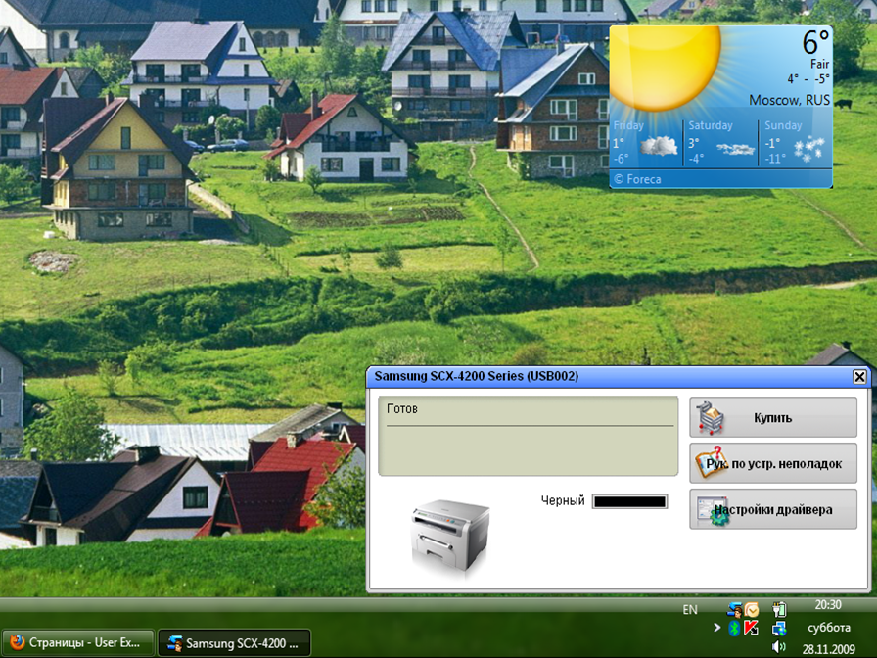
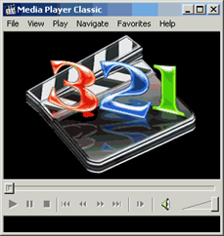
Временный тип интерфейса

Slide 16
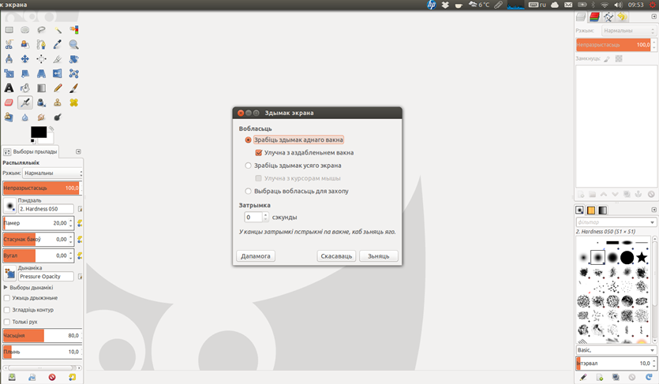
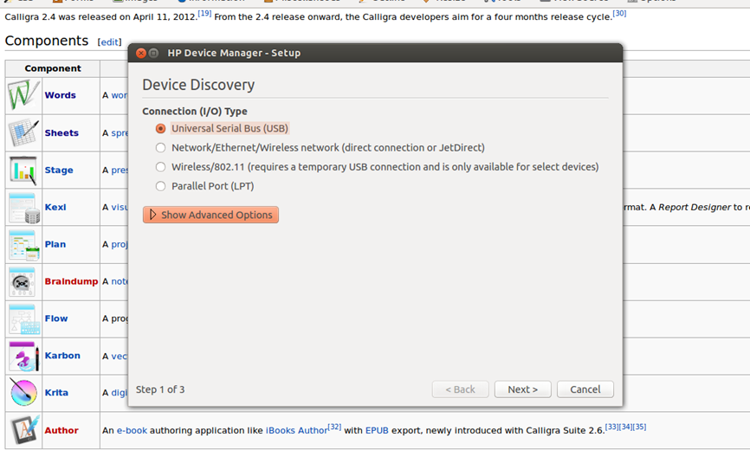
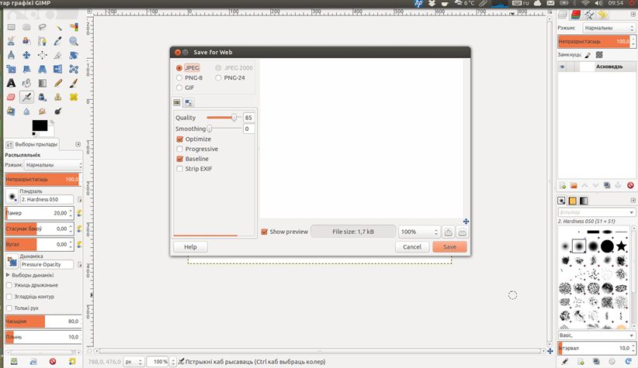
Временный тип интерфейса

Slide 17
Принципы проектирования временных приложений
Временные приложения должны быть простыми, понятными, четкими.
Временное приложение следует ограничивать одним окном и одним представлением.
Временное приложение должно восстанавливать предыдущее положение и предыдущую конфигурацию.

Slide 18
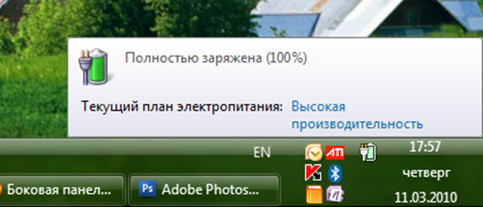
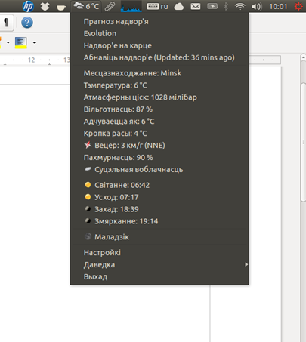
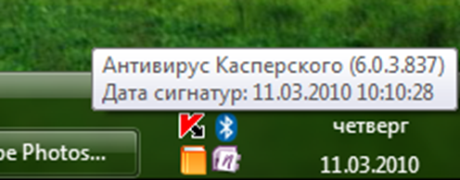
Фоновый тип интерфейса

Slide 19
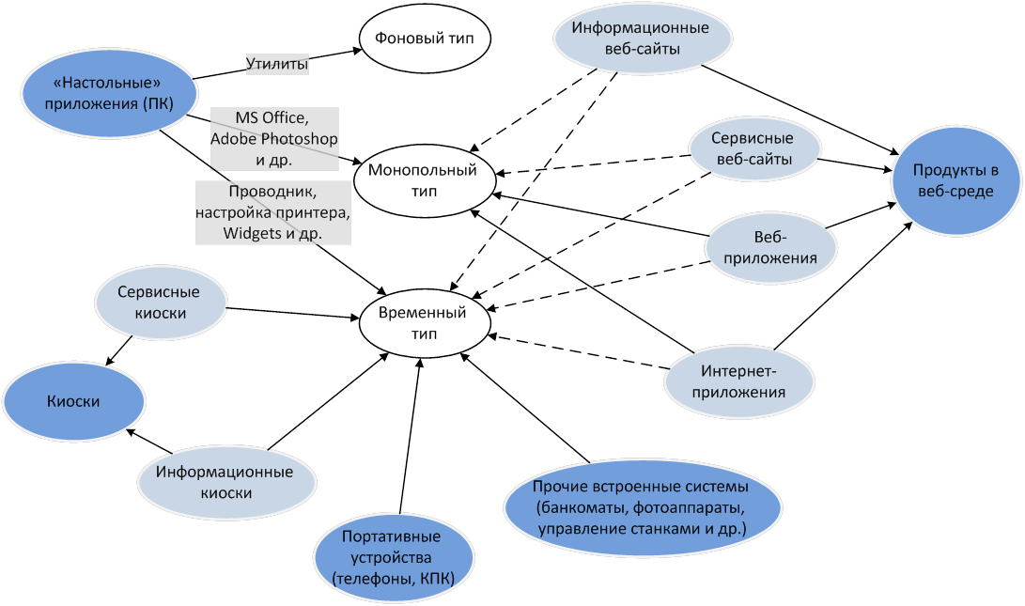
ИВ. Техническая платформа и тип интерфейса

Slide 20
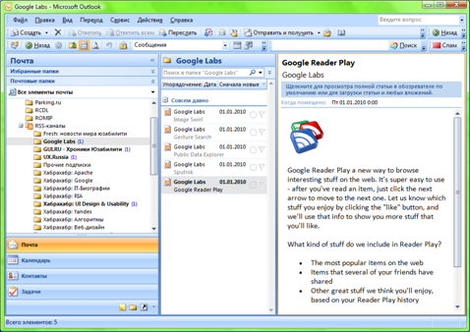
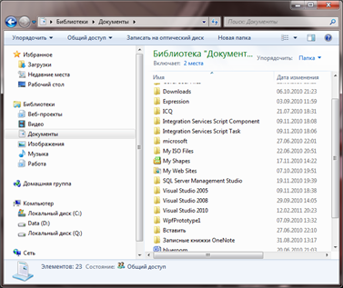
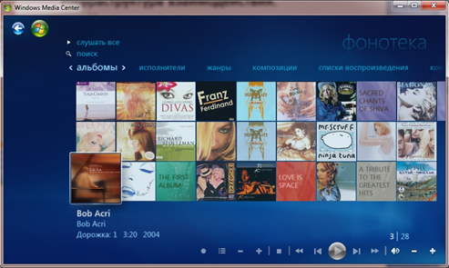
Инфраструктура взаимодействия. «Настольные» приложения
•монопольный,
•временный,
•фоновый.

Slide 21
Инфраструктура взаимодействия. Продукты в веб-среде
информационные веб-сайты;
сервисные веб-сайты;
веб-приложения;
интернет-приложения.
баланс между монопольным и временным типом

Slide 22
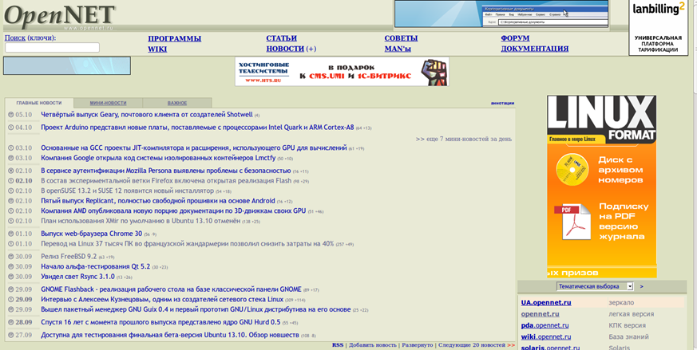
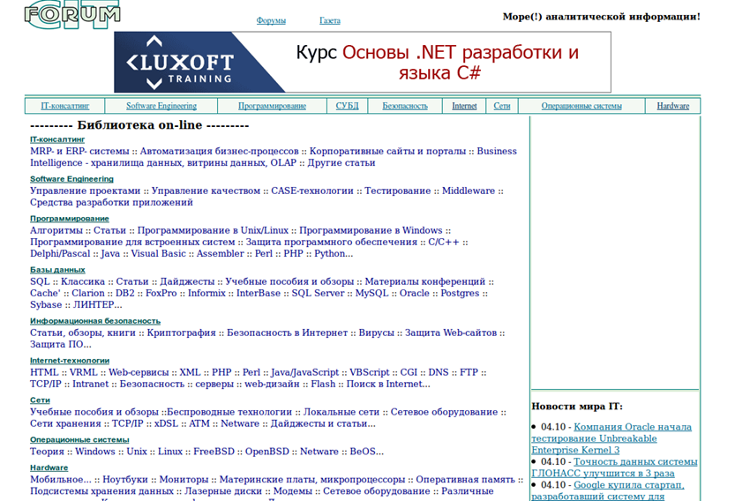
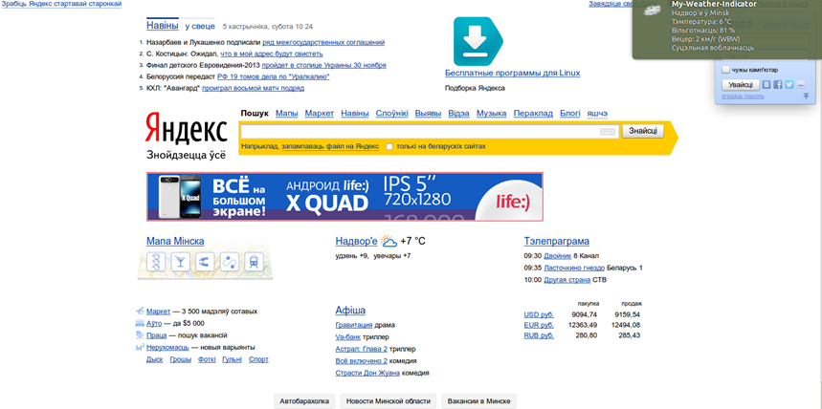
Инфраструктура взаимодействия. Информационные веб-сайты

Slide 23
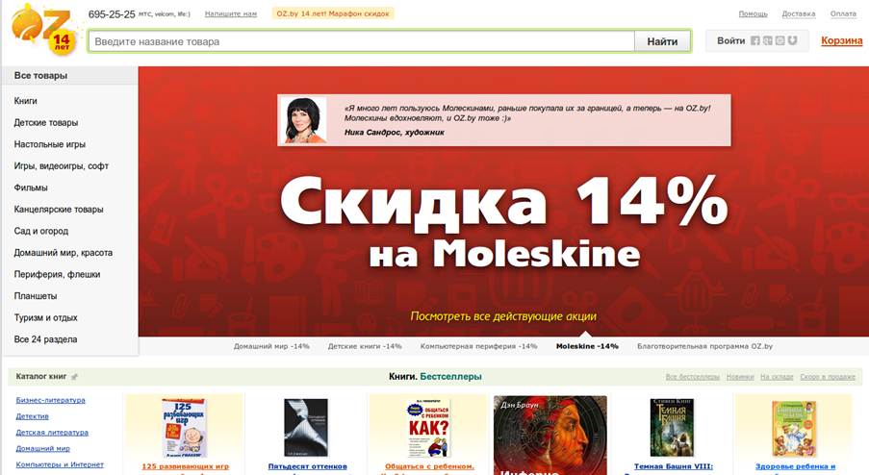
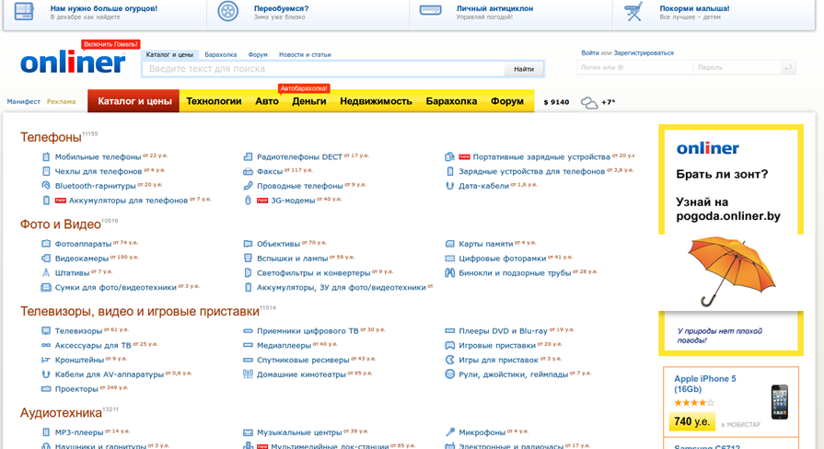
Инфраструктура взаимодействия. Сервисные веб-сайты

Slide 24
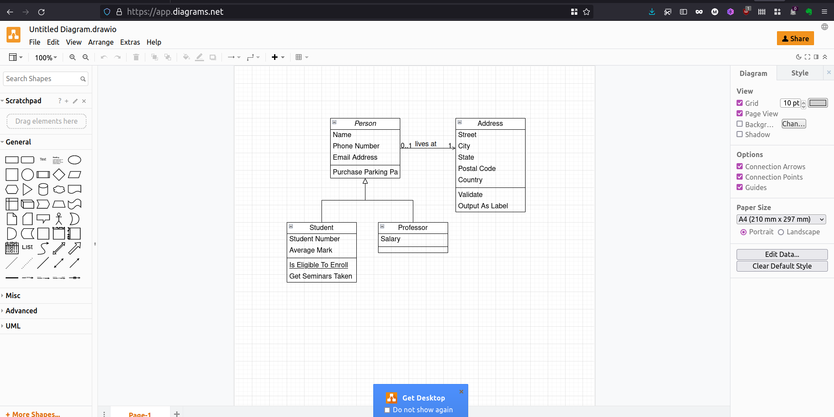
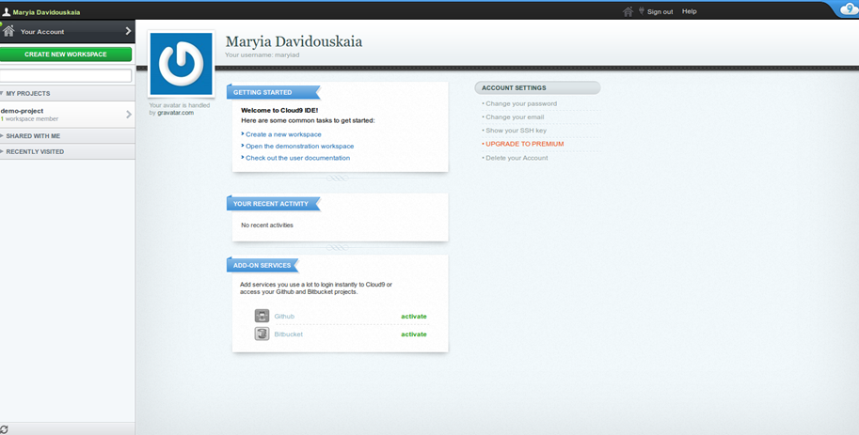
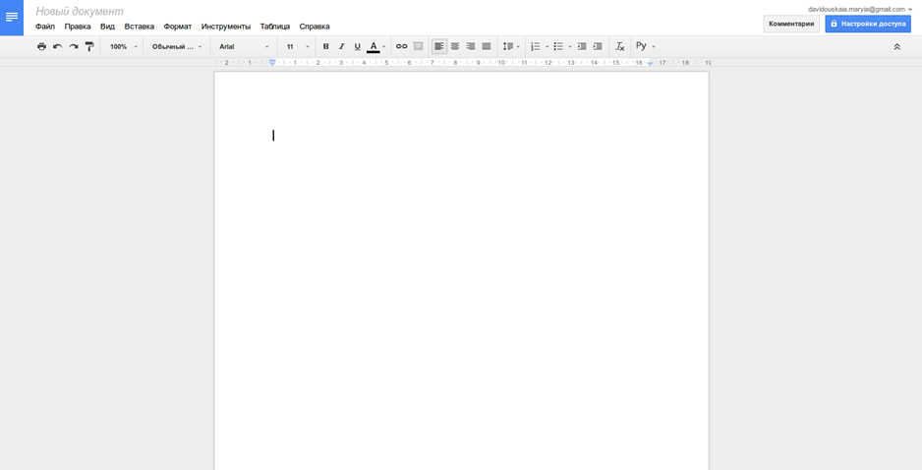
Инфраструктура взаимодействия. Веб-приложения

Slide 25
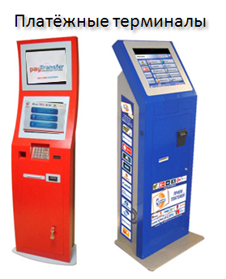
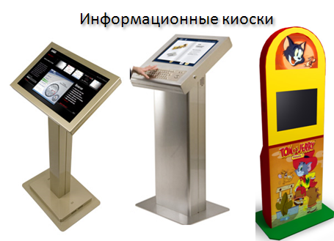
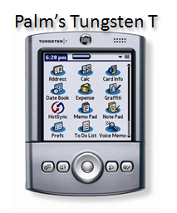
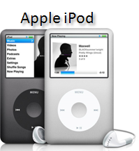
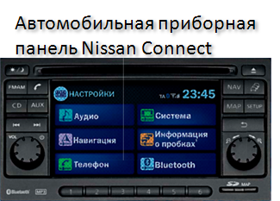
ИВ. Встроенные системы и портативные устройства

Slide 26
Принципы проектирования встроенных систем
Не думайте о продукте как о компьютере
Объединяйте проектирование аппаратной и программной частей
Позвольте контексту определять направление проектирования
Используя режимы, делайте это взвешенно
Ограничивайте функциональность
Выдерживайте баланс между навигацией и плотностью отображаемой информации
Минимизируйте сложность ввода

Slide 27
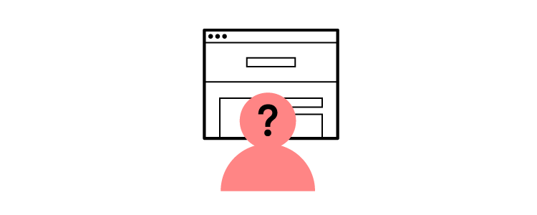
Проектирование для пользователей с разным уровнем подготовки

Slide 28
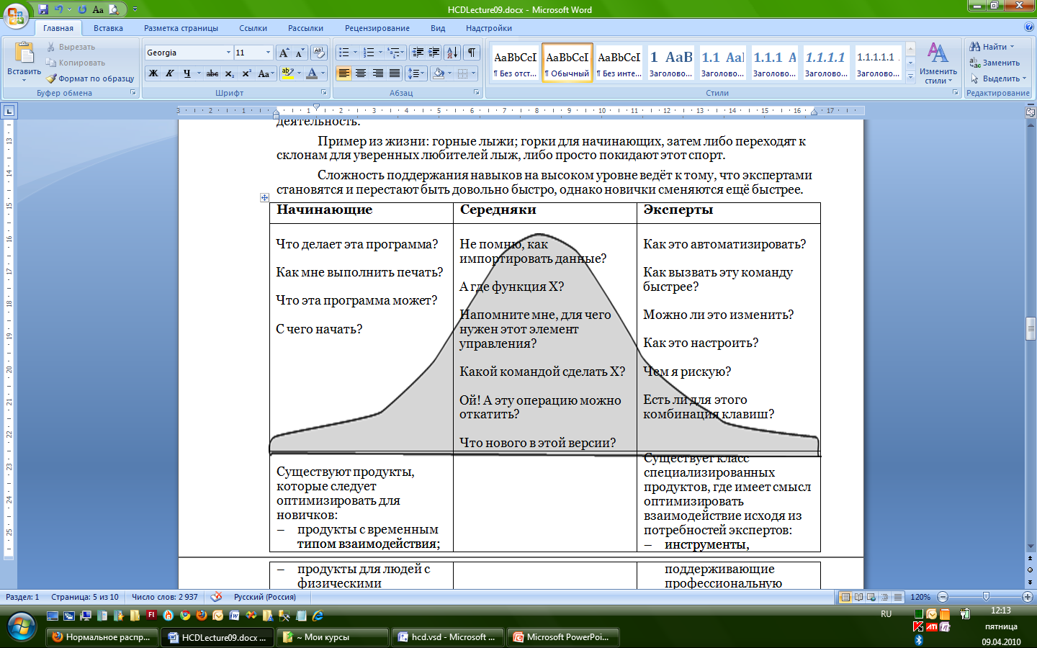
Проектирование для пользователей с разным уровнем подготовки
© Купер А.

Slide 29
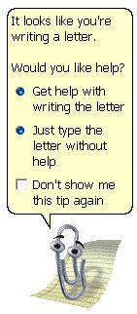
Что нужно новичкам?
Быстро усвоить используемые в программе понятия и уловить ее предназначение.
Начинающим нужна не справочная информация, им нужна обзорная информация, такая как «Знакомство с программой» (guided tour).

Slide 30
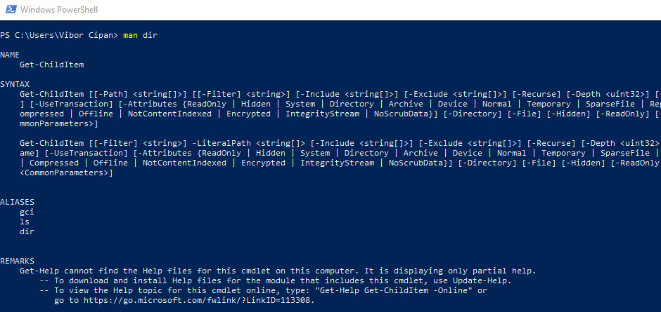
Что нужно экспертам
Требуются экзотические возможности.
Быстрый доступ к регулярно используемым инструментам из рабочего набора.
Ищут новую информацию о связях между своими действиями с одной стороны и поведением и внешним видом программы – с другой.
Нравятся новые мощные функции.

Slide 31
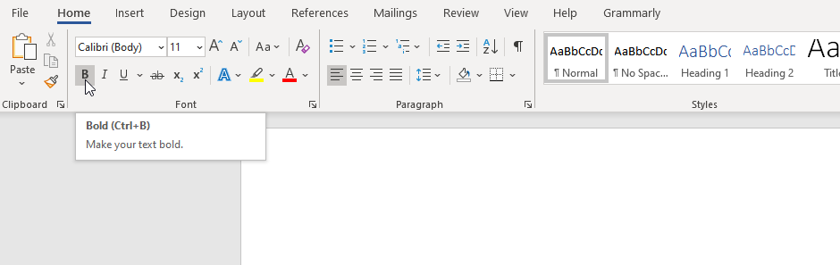
Что нужно середнякам
Нужен доступ к инструментам.
Знают, как пользоваться справочными материалами.
Разделяют функции на регулярно используемые и применяемые лишь изредка.
Знают о существовании дополнительных возможностей.

Slide 32
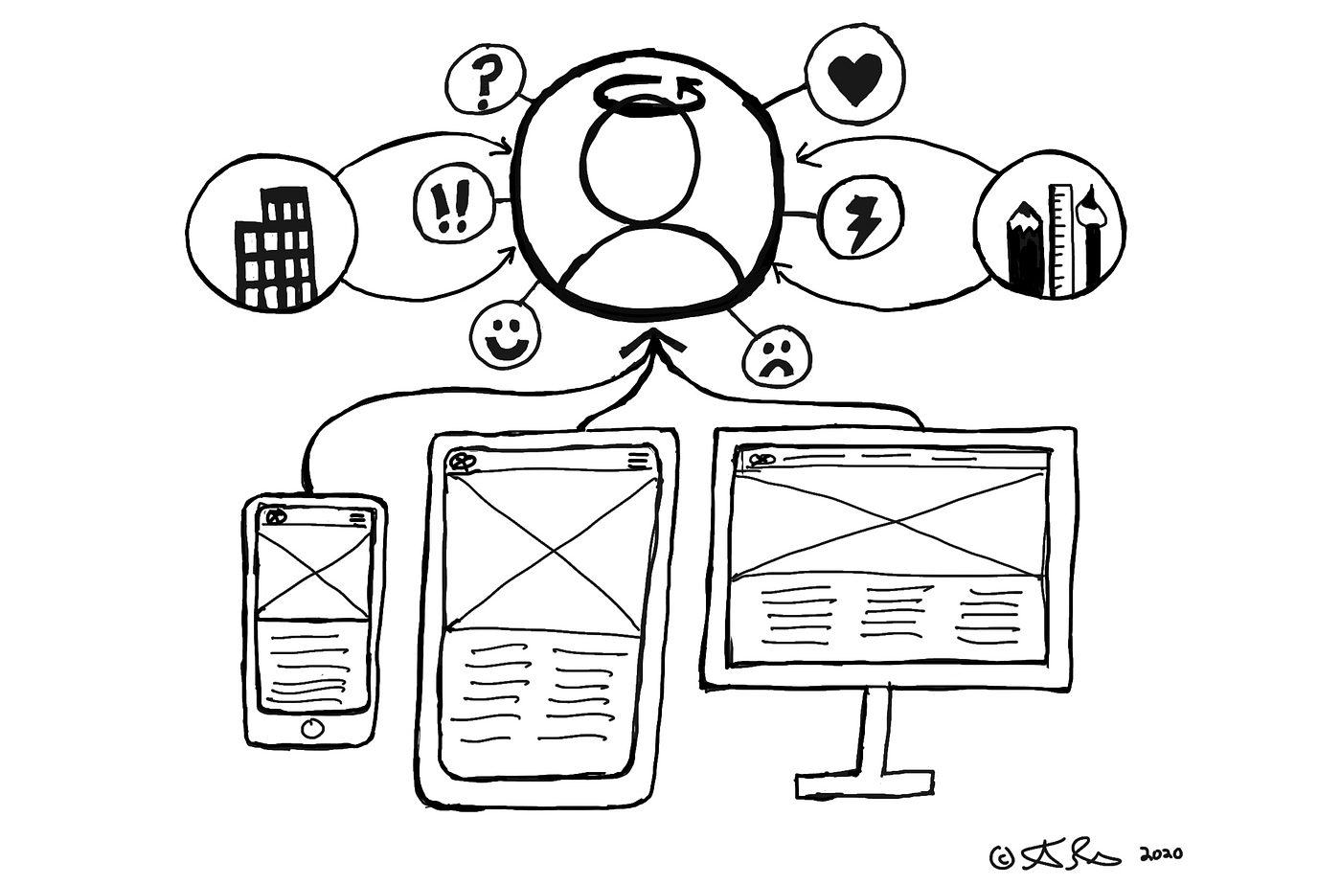
Состояние потока

Slide 33
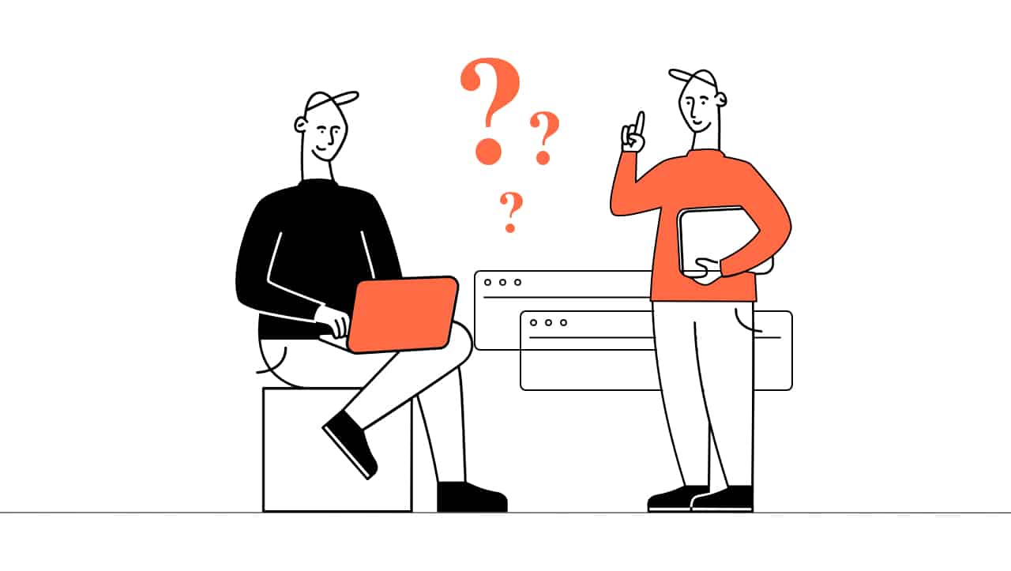
Поддержка состояния потока
Состояние потока – это состояния продуктивной концентрации, в котором должны находиться пользователи при решении своих задач.

Slide 34
Принципы проектирования, соответствующие состоянию потока
Каким бы замечательным ни был ваш интерфейс, чем его меньше, тем лучше.
Хорошо оркестрованные пользовательские интерфейсы прозрачны.

Slide 35
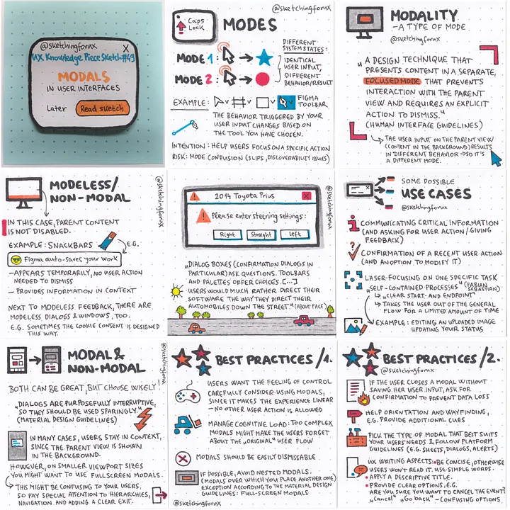
Оптимизация налогообложения

Slide 36
Оптимизация налогообложения
Налоги – это работа, удовлетворяющая потребности либо наших инструментов, либо внешних агентов, с которыми мы сталкиваемся, пытаясь достичь цели.

Slide 37
Виды налогов в графическом интерфейсе
Проблема «трехколёсного велосипеда».
«Наглые налоги».
Визуальные налоги.
Прерывание работы пользователя без веской причины.
Просьба разрешения сменить режим с вывода на ввод (редактирование) данных.
Навигационные налоги.
Прочие налоги.

Slide 38
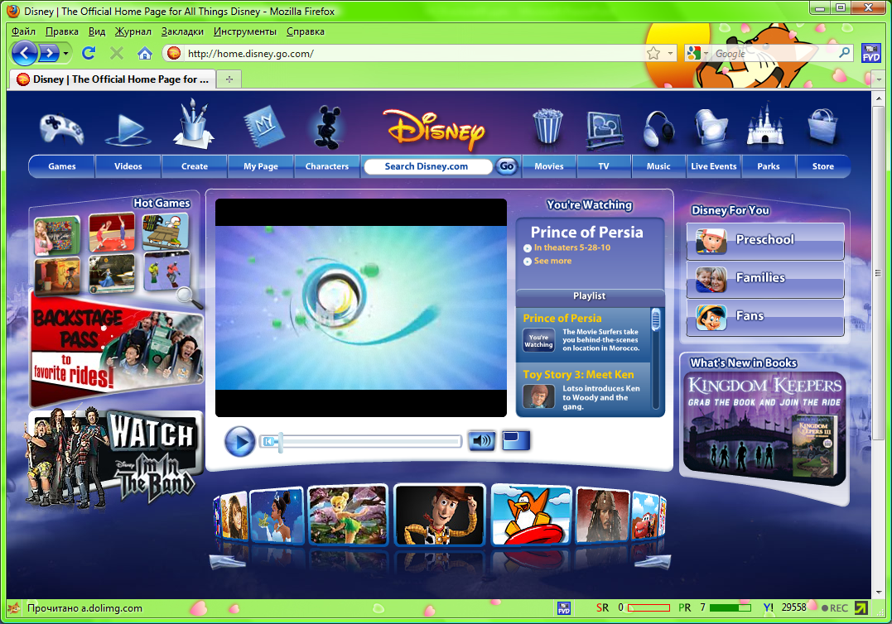
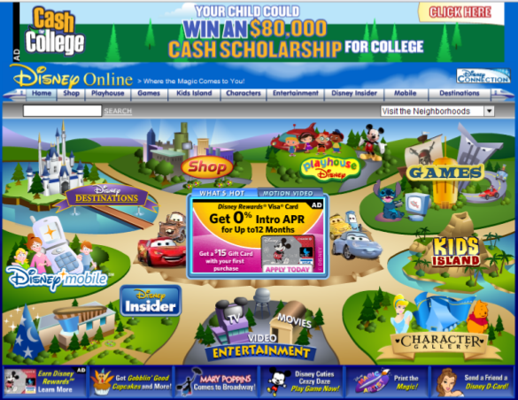
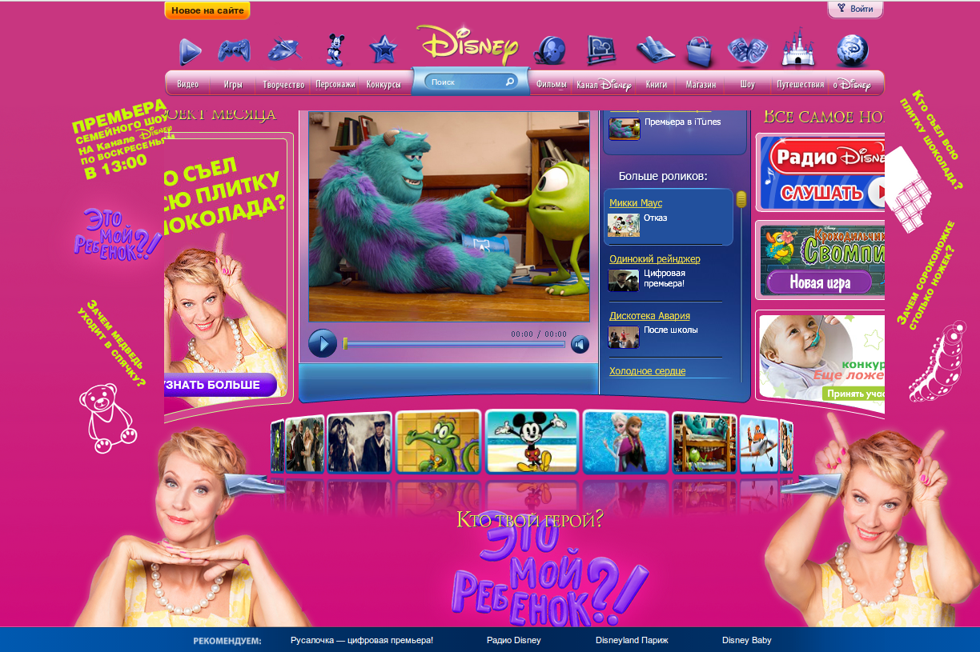
Пример визуальных налогов
© Купер А.

Slide 39
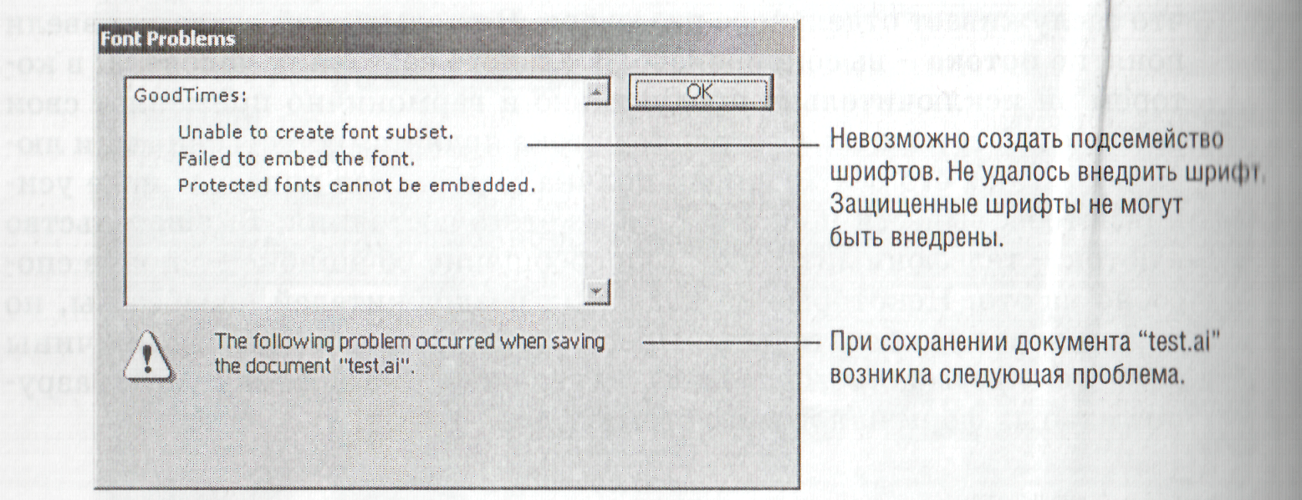
Пример прерывания работы пользователя
© Купер А.
Adobe Illustrator 6 при попытке сохранить документ

Slide 40
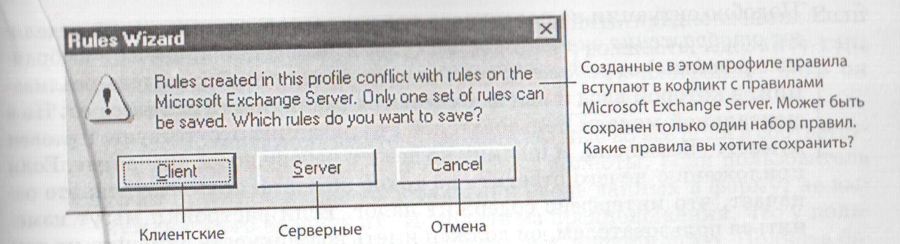
Пример прерывания работы пользователя
Шедевр от MS Outlook
© Купер А.

Slide 41
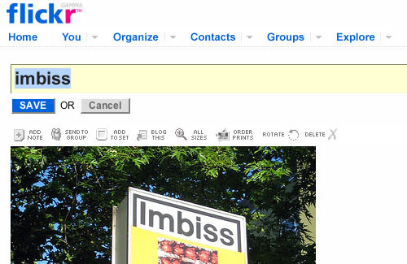

Просьба разрешения сменить режим с вывода на ввод данных
Редактирование на месте, Flickr.com

Slide 42
Виды навигационных налогов
навигация между экранами, представлениями или страницами;
навигация между панелями;
навигация между инструментами и меню;
навигация по информации.

Slide 43



Пример навигации между панелями

Slide 44

Пример навигации между инструментами и меню

Slide 45
Навигация по информации
прокрутка (панорамирование);
переход по гиперссылкам;
масштабирование.

Slide 46
Улучшение навигации
уменьшение количества пунктов назначения;
создание «дорожных указателей»;
организация обзора;
ассоциирование элементов управления с функциями;
адаптация интерфейса к нуждам пользователя;
отказ от иерархических структур.

Slide 47


Улучшение навигации. Организация обзора

Slide 48



Улучшение навигации. Физическое ассоциирование
Тому, кто пользуется плитой, приходится каждый раз заново искать ассоциацию
Недвусмысленное ассоциирование: пространственная организаций ручек четко связывает каждую ручку с горелкой
Результат использования элемента управления очевиден, неясен целевой объект.

Slide 49


Улучшение навигации. Логическое ассоциирование
Фразы «по возрастанию» и «по убыванию» плохо связаны с ментальными моделями времени большинства пользователей.
Целевой объект понятен, неясен результат действия.

Slide 50
Адаптация интерфейса к нуждам пользователя
Принцип соразмерности усилий: люди готовы прилагать дополнительные усилия, если результат того стоит
Элементы управления и окна должны быть организованы в интерфейсе по трем параметрам:
  частоте использования;
  степени влияния на внешний вид интерфейса;
  степени риска (~ произведение вероятности события на нежелательные последствия этого события).

Slide 51

Отказ от бесконечных иерархических структур

Slide 52
Прочие налоги
налоги, связанные с окнами;
налоги, связанные с предпочтениями;
налоги, связанные с выполнением операций/действий;
др.

Slide 53
Правила гармоничного проектирования Алана Купера
Следуйте ментальным моделям пользователя.
Меньше – лучше.
Позволяйте пользователям управлять, не принуждайте к диалогу.
Держите инструменты под рукой.
Обеспечьте немодальную обратную связь.
Проектируйте наиболее вероятное, будьте готовы к возможному.
Предоставляйте информацию о контексте.
Организуйте непосредственное манипулирование и графический ввод.
Отображайте состояния объектов и статус приложения.
Избегайте ненужных сообщений.
Не используйте диалоговые окна, чтобы сообщить, что всё нормально.
Избегайте чистого листа.
Просите прощения, а не разрешения.
Отделяйте функции от их настройки.
Не задавайте вопросы – предоставляйте выбор.
Прячьте рычаги катапультирования.
Оптимизируйте скорость реакции; предупреждайте о задержках.

Slide 54

Правило №1. Следуйте ментальным моделям пользователя
Термин «Компьютерная грамотность» предполагает, что пользователи должны затратить усилия на то, чтобы разобраться во внутренней логике продукта. Но программный продукт может и приспосабливаться к стандартным принципам человеческого мышления.
Модель реализации описывает подробности реализации приложения в программном коде.

Slide 55

Правило №1. Следуйте ментальным моделям пользователя
Для посетителя кинотеатра технические тонкости получения изображения на экране не имеют значения.
Многие не понимают, как работает проектор.
Зритель представляет , что проектор просто создаёт изображение, которое движется на экране.
Такова его ментальная или концептуальная модель.

Slide 56

Правило №1. Следуйте ментальным моделям пользователя
Пример настройки баланса белого цвета в Adobe PhotoShop Express

Slide 57

Правило №2. Меньше – лучше

Slide 58

Правило №16. Прячьте рычаги катапультирования
Если разрешить ничего не подозревающему пользователю настраивать
программу, необратимо меняя её внешний вид, функциональность или поведение,
это будет сравнимо со случайным включением катапульты…
© Купер А.

Slide 59
Правило №17. Оптимизируйте скорость реакции; предупреждайте о задержках
Восприятие пользователем времени реакции:
До 0,1 секунды пользователи воспринимают отклик системы как моментальный.
До 1 секунды пользователи чувствуют, что система реагирует.
До 10 секунд пользователи замечают, что система работает медленно, и отвлекаются, однако способны сохранять некоторое внимание к приложению.
После 10 секунд внимание пользователя полностью рассеивается.

Slide 60
7 принципов проектирования Дональда Нормана
Ментальная модель — дизайн предоставляет всю информацию, необходимую для того, чтобы составить хорошую концептуальную модель системы.
Наглядность или видимость функций (visibility) — пользователь понимает, какие действия возможны и в каком состоянии находится устройство в данный момент.
Обратная связь (feedback) — у пользователя все время есть полная информация о результатах действий и текущем состоянии продукта или сервиса.
Ограничители (constraint) — обеспечение физических, логических, семантических и культурных ограничений направляет действия пользователя и упрощает понимание продукта.
«Технологии меняются быстро, люди – медленно»
Внешний вид продукта должен сам по себе являться инструкцией по эксплуатации

Slide 61
7 принципов проектирования Дональда Нормана
Согласованность или целостность восприятия (consistency) — у продукта есть правильные возможности, которые позволяют совершать желаемые действия.
Ассоциирование (ожидаемое назначение) или аффорданс (affordance) — наглядность позволяет донести до пользователя обратную связь и сделать понятным продукт.
Естественное соответствие (mapping) — Связь между регуляторами и действиями, которые они выполняют, выстроена по принципу создания хороших проекций и усилена, насколько это возможно, правильной пространственной планировкой и временной соотнесенностью.
«Технологии меняются быстро, люди – медленно»
Внешний вид продукта должен сам по себе являться инструкцией по эксплуатации

Slide 62

Правило 1. Ментальные модели
Дверь Нормана — https://www.youtube.com/watch?v=yY96hTb8WgI

Slide 63

Правило 1. Ментальные модели
Аварийные штанги на дверях из книги Д. Нормана «Дизайн привычных вещей»

Slide 64

Правило 1. Ментальные модели

Slide 65
Качества хорошего UX-дизайна
Лёгкость исследования (discoverability). Хорошо спроектированные вещи обнажают свои ментальные модели при помощи подсказок.
Способность давать обратную связь (feedback). Когда происходит событие, объект дизайна обязан об этом сообщить пользователю. Если нет обратной связи, пользователь не обладает полнотой информации о системе и не может принимать верные решения.

Slide 66



№2. Наглядность или видимость функций(1)
«Может ли пользователь «увидеть» возможности продукта (возможные дальнейшие действия)?»
Элементы управления в автомобиле расположены так, что их легко обнаружить и использовать
Сенсорные технологии не подсказывают, как использовать продукт.

Slide 67



№2. Наглядность или видимость функций (2)
Специальное скрывание определённых функций бывает полезным в ПИ, например:
• определённые функции делают невидимыми до тех пор, пока они не потребуются или нет возможности ими воспользоваться;
• Google прячет на главной странице весь спектр своих возможностей, чтобы сделать наиболее наглядным, куда вводить текст для поиска.

Slide 68




№3. Обратная связь
«Что сейчас происходит? Какое действие выполнено?»
Тахометр

Slide 69




№4. Ограничители
«Почему у меня не получается это сделать?»
Ограничить варианты взаимодействия, показать допустимые с целью:
• сосредоточить внимание пользователя на решаемой задаче;
• предотвращения ошибок.

Slide 70






№5. Согласованность или целостность восприятия
Целостность делает возможным быстрый перенос имеющихся знаний в новый контекст и быстрое сосредоточение на соответствующей задаче.
«Это мне знакомо!»
Четыре вида целостности
1) эстетическая
3) внутренняя
2) функциональная
4) внешняя

Slide 71




№6. Ассоциирование или аффорданс
«Как я могу использовать продукт?»
Воспринимаемые и действительные свойства объекта (продукта), подсказывающие как им можно воспользоваться

Slide 72






№7. Естественное соответствие
«Что я получу при использовании продукта?»

Slide 73

Принципы проектирования взаимодействия

Slide 74
Три основные парадигмы проектирования ПИ
Парадигма реализации. Интерфейсы, ориентированные на реализацию, опираются на понимание того, как работает продукт, и тем самым требуют от пользователя быть специалистом в ИТ.
Метафорическая. Метафорические интерфейсы основаны на интуитивных представлениях о работе продукта и являются рискованным подходом.
Идиоматическая. Идиоматические интерфейсы основаны на обучении пользователя тому, как достичь результата, что является для людей естественным процессом.

Slide 75









Метафорические интерфейсы. Пример локальных метафор
Abbyy FineReader
MS Windows Vista
http://quicken.intuit.com

Slide 76


Метафорические интерфейсы. Пример глобальной метафоры (1)
«System 1.0», 1984

Slide 77


Метафорические интерфейсы. Пример глобальной метафоры (2)
Интерфейс Magic Сар от General Magic использовался в продуктах Sony и Motorola в середине 90-х (портативный коммуникатор).

Slide 78

Идиоматические интерфейсы. Построение идиом
Одной из основных причин простоты использования графических ПИ является применение ограниченного лексикона взаимодействия, в котором сложные идиомы опираются на небольшой набор примитивов

Slide 79
Руководства по стилю оформления для заданной платформы (guideline)
Общий подход к проектированию продуктов и созданию опыта взаимодействия (user experience);
Виды платформ;
Способы взаимодействия (мышь, клавиатура, сенсорный тип и т. д.);
Проектирование интерактивности;
От общих к частным элементам пользовательского интерфейса: общие рекомендации, подвиды, стандартные элементы управления, текст, графика, композиция и др.
И т. д.
Apple Human Interface Guideline
Ubuntu Brand Guidelines
Windows 11 design principles
Gnome Human Interface Guidelines

Slide 80



Руководства по стилю оформления для заданной платформы (guideline)
Стандартное диалоговое окно «Шрифт»
«Максимальный» вид
«Минимальный» вид
Macos Human Interface Guideline
Windows 7 UX Guideline

Slide 81
Руководства по стилю оформления для заданной платформы (guideline)
Типографика:
https://developer.apple.com/design/human-interface-guidelines/components/content/text-views
https://learn.microsoft.com/en-us/windows/apps/design/style/typography

Slide 82

Руководства по стилю оформления для заданной платформы (guideline)
Material Design - https://m3.material.io
Apple Human Design Guildelines

Slide 83

Особые категории пользователей. Дети
http://www.moskids.ru/

Slide 84


Особые категории пользователей. Слабовидящие люди
https://www.bsu.by

Slide 85




Особые категории пользователей. Люди, с ограниченными возможностями
Виды нарушений:
нарушение зрения;
нарушение слуха;
тактильная дисфункция.
Технологии:
увеличение контраста и яркости изображения на экране;
системы экранного увеличения (лупа);
системы считывания экранной информации (звуковые синтезаторы);
сканер + OCR + звуковой синтезатор;
системы распознавания естественной речи;
устройства ввода: педали, заменяющие клавиши Alt, Shift и Ctrl, световые перья, мыши в форме ручки и альтернативные клавиатуры и др.
Голосовой интерфейс
Альтернативная клавиатура IntelliKeys
Навигационное программное обеспечение WinSCAN

Slide 86
Поведенческие принципы
Обеспечить возможность ввода неполных данных и обратную модуль связь.
Выводить очевидные и немодальные предупреждения об ошибках.
Выполнять проверку, а не редактирование данных.
Обеспечить полноценную визуальную связь при манипулировании над объектами, моментально отображая результаты действий.
В задачах, связанных с навигацией и выделением, обеспечивать поддержку как мыши, так и клавиатуры.
Использовать курсорные подсказки для отражения смысла служебных клавиш Ctrl, Shift, Alt, Win, Cmd.
Одиночный щелчок выбирает информационный объект либо изменяет состояние элемента управления.
Двойной щелчок означает одинарный щелчок с последующим действием.
Если курсор находится над объектом или данными, событие «кнопка нажата» должно приводить к выделению этого объекта или данных.
Когда курсор находится над элементом управления, событие «кнопка нажата» означает подготовку к действию, событие «кнопка отпущена» приводит к выполнению действия.

Slide 87
Поведенческие принципы
Передавать отзывчивость элементов интерфейса с помощью визуальных подсказок.
Применять курсорные подсказки для передачи отзывчивости элементов интерфейса.
Потенциальные цели должны визуально демонстрировать свою готовность принимать объекты.
Курсор при перетаскивании должен визуально ассоциироваться с объектом-источником.
Любая цель перетаскивания, до которой можно добраться прокруткой, должна быть доступна посредством автоматической прокрутки.
Любая программа, в которой требуется точное выравнивание, должна предлагать пользователю верньер (прибор, позволяющий точно измерить что-либо с высокой точностью).
Диалоговое окно – это еще одна комната; не входить в комнату без веской причины.
Встраивать функции в то окно, где они применяются.
Полезность любой идиомы взаимодействия зависит от контекста.

Slide 88
Принципы и шаблоны проектирования взаимодействия
Шаблоны проектирования взаимодействия

Slide 89
Проектирование для людей
Как люди используют программы?
Какие правила применяются для получения знаний в области проектирования для людей?
  Контекст — кто составляет вашу аудиторию?
  Цели — чего они хотят?
  Исследование — способы понимания контекста и целей.
  Паттерны — знание и поведение, связанное с дизайном интерфейса.

Slide 90
Контекст
Основной элемент дизайна, ориентированного на людей, - понимание контекста, т. е. Понимание пользователей, которые будут использовать продукт.
Интерфейс, моделирующий человеческое поведение, гораздо эффективнее помогает пользователям достигать своих целей.
Пользовательский интерфейс является посредником для общения пользователя и устройства, помогает пользователю решить любые свои задач.
Рекомендуется соотнести контент и функционал с потребностями аудитории.
Важной учитывать уровень подготовки пользователей, и готовы ли они изучать интерфейс.
Интерфейс — лишь средство для достижения целей пользователя.
Ценность дизайна — решение правильной проблемы и только следующий этап — правильно её решение.

Slide 91
Исследование: способы понимания контекста и целей
Прямое наблюдение.
Изучение примеров из практики.
Опросы.
Создание персоны пользователя.
Исследования в процессе разработки дизайна — это не маркетинг.

Slide 92
Шаблоны проектирования взаимодействия
Шаблон проектирования взаимодействия – это способ описать решения общих проблем юзабилити или доступа пользователей в конкретном контексте.
Шаблон проектирования взаимодействия документирует модель взаимодействия, которая делает его более удобным для пользователей и помогает понять интерфейс и выполнить свои задачи.

Slide 93
Назначение шаблонов
Назначение шаблонов (с точки зрения проектировщиков) :
  сократить время и усилия, затрачиваемые на проектирование в новых проектах;
  повысить качество проектных решений;
  способствовать улучшению коммуникации между проектировщиками и программистами;
  повысить профессиональный уровень проектировщиков.
Назначение шаблонов (точки зрения пользователя):
  использовать преимущества идиоматических интерфейсов.

Slide 94
Библиотеки шаблонов проектирования
Название библиотеки | Адрес
Yahoo Design Pattern Library | http://developer.yahoo.com/ypatterns/
UI-Patterns | http://ui-patterns.com/
Blink Design Library | http://designlibrary.blinkinteractive.com/insights/design-library
The Oracle Endeca User Interface Design Pattern Library (UIDPL) | http://www.oracle.com/webfolder/ux/applications/uxd/endeca/content/library/en/home.html
Welie.com Pattern Library | http://www.welie.com/patterns/
Patternry Open | http://patternry.com/patterns/
Elements of Design | http://www.smileycat.com/design_elements/
Pattern Tap | http://patterntap.com/
40+ Helpful Resources On User Interface Design Patterns –
http://www.smashingmagazine.com/2009/06/15/40-helpful-resources-on-user-interface-design-patterns/

Slide 95

Yahoo Design Pattern Library

Slide 96

The Oracle Endeca User Interface Design Pattern Library (UIDPL)

Slide 97

Welie.com Pattern Library

Slide 98

Библиотека UI-компонентов Bit
https://bit.dev/components
https://techrocks.ru/2018/04/06/23-best-react-ui-component-frameworks/

Slide 99
Библиотеки UI-компонентов
Material-UI — http://www.material-ui.com
React Bootstrap — https://react-bootstrap.github.io/
Grommet — http://grommet.io/
Ant Design React — https://ant.design/docs/react/introduce
Blueprint — http://blueprintjs.com/
Reactstrap — https://reactstrap.github.io/
Semantic UI — https://semantic-ui.com/
Semantic UI React — https://react.semantic-ui.com/introduction

Slide 100
Категории рассматриваемых шаблонов проектирования
1
  Поведенческие шаблоны, или «чем занимаются люди»
2
  Информационная архитектура и структура приложения
3
  Ориентация на местности (навигация, указатели, поиск пути)
4
  Компоновка элементов страницы
5
  Действия и команды
6
  Информационная графика (деревья, таблицы, графики)
7
  Формы и элементы управления
8
  Компоновщики и редакторы
9
  Визуальный стиль
© Дж. Тидвелл

Slide 101
Шаблоны: познание и поведение
Safe Exploration (Безопасное исследование).
Instant Gratification (Мгновенное вознаграждение).
Satisficing (Разумная достаточность).
Changes in Midstream (Изменения на полпути).
Deferred Choices (Отложенный выбор).
Incremental Construction (Пошаговое построение).
Habituation (Привыкание).
Microbreaks (Микроперерывы).
Spatial Memory (Пространственная память).
Prospective Memory (Проспективная память).
Streamlined Repetition (Упрощенное повторение).
Keyboard Only (Только клавиатура).
Social Media, Social Proof, and Collaboration (Социальные сети, социальное подтверждение и коллаборация).

Slide 102


Поведенческие шаблоны, или «чем занимаются люди»
Шаблон №1. Безопасное исследование
«Позвольте мне исследовать программу, не теряясь в ней и не попадая в неприятности»
Идея:
пользователя легко отпугнуть от добровольного исследования ПО;
подготовьте для пользователя безопасные способы его изучения, чтобы пользователи могли поэкспериментировать, не опасаясь никаких последствий.
Шаблон. Многоуровневая отмена

Slide 103

Поведенческие шаблоны, или «чем занимаются люди»
Шаблон №2. Мгновенное вознаграждение
«Я хочу это сделать прямо сейчас, а не потом»
Идея:
предположить, что в первую очередь будет делать новый пользователь, и разработать ПИ так, чтобы это первое действие оказалось потрясающе простым.
если пользователю необходимо выполнить какую- либо задачу, то подскажите ему типичную отправную точку.
не следует прятать начальную функциональность за тем, что должно быть прочитано, или тем, чего нужно долго ждать, например регистрационным экраном, длинными инструкциями, медленно загружающимися страницами или объявлениями.

Slide 104


Поведенческие шаблоны, или «чем занимаются люди»
Шаблон №5. Отложенный выбор
«Я не хочу отвечать на этот вопрос прямо сейчас, позвольте мне закончить!»
Идея:
следствие желания пользователя получать мгновенное вознаграждение;
у пользователя может быть недостаточно информации, чтобы дать ответ прямо сейчас.
Следствия для проектирования:
не выдавайте слишком много вариантов выбора с самого начала;
в формах четко помечайте обязательные поля;
иногда можно отделять несколько важных вопросов или настроек от менее значительных.
на веб-сайтах с услугами сначала увлекайте пользователя сервисом, и только потом требуйте регистрации.

Slide 105
Категории рассматриваемых шаблонов проектирования
1
  Поведенческие шаблоны, или «чем занимаются люди»
2
  Информационная архитектура и структура приложения
3
  Ориентация на местности (навигация, указатели, поиск пути)
4
  Компоновка элементов страницы
5
  Действия и команды
6
  Информационная графика (деревья, таблицы, графики)
7
  Формы и элементы управления
8
  Компоновщики и редакторы
9
  Визуальный стиль
© Дж. Тидвелл

Slide 106
Информационная архитектура и структура приложения
Цель проектирования информационной архитектуры — создать основу для успешного цифрового продукта, услуги, сайта или приложения, который полностью понятен, который легко освоить и просто использовать.
Чтобы продукт был именно таким, его интерфейс не должен мешать пользователю.

Slide 107
Информационная архитектура и структура приложения
Информационная архитектура (ИА) — это совокупность способов организации и маркировки информационного пространства для его лучшего понимания и использования.
ИА использует знания о пользователях для разработки таких элементов, как:
  структуры или категории для организации контента и функциональных элементов;
  различные способы навигации в зависимости от опыта пользователей;
  интуитивно понятные или многоступенчатые процессы для выполнения задач;
  ярлыки и языковые средства для передачи информации;
  инструменты поиска, просмотра и фильтры, помогающие пользователям найти то, что они ищут;
  стандартизированные экраны, шаблоны или макеты для единообразного представления информации и максимального удобства использования.

Slide 108

Многоуровневое проектирование: от уровня содержимого до уровня представления
Нижний уровень — уровень ИА, определяет постоянную информационную структуру, по которой пользователи могут перемещаться, вести поиск и которой они могут управлять, находясь на верхних уровнях.
Средний уровень — это уровень функциональных элементов и доставки информации вашего сайта или приложения. Это экраны, страницы, истории, списки и документы, которые пользователи просматривают, ищут и читают. Он содержит инструменты, которые они используют для поиска, фильтрации, мониторинга, анализа, передачи и создания информации.
Самый верхний слой — это слой представления: визуальное оформление и способы отображения и редактирования. Он включает палитру цветов, шрифты, макеты, графику и др.

Slide 109
Способы организации контента
Алфавитный — организация списков, имен и любых маркированных элементов в соответствии с последовательностью букв алфавита
Числовой — по целым числам, по порядку (первый, второй и т. д.) и по итоговым значениям.
Хронологический — используется в лентах социальных сетей, где распространен обратный хронологический порядок.
По расположению — организацию по географическому или пространственному местоположению.
Иерархический — отношение «родитель-потомок», например страны, которые включают области; годы, которые включают месяцы; или покупки, которые включают приобретенные товары.
Категорийный или фасетный способ — контент может быть маркирован, а затем сгруппирован по категориям или темам. Категорию можно рассматривать как свойство или качество, общее для набора элементов, например организация по цвету.

Slide 110

Информационная архитектура и структура приложения
А. Разделение сущностей – Список или набор инструментов, которые представлены набором принятых идиом для отображения списков,большинство из которых знакомы:
  Простые текстовые списки.
  Меню.
  Таблицы карточек или изображений.
  Результаты поиска в виде списка или таблицы.
  Списки электронных писем или других сообщений.
  Таблицы данных.
  Древовидные схемы, панели и графические элементы — аккордеоны.
Б. Физическая структура – позволяет встроить другие методы отображения — текстовые списки, списки пиктограмм и др., т. е. Реализует представление материала на экране:
Три разные физические структуры

Slide 111
Информационная архитектура и структура приложения
Feature, Search, and Browse (Рекомендация, поиск и обзор).
Mobile direct access (Прямой мобильный доступ).
Streams and Feeds (Лента новостей и каналы).
Thumbnail Grid (Сетка миниатюр).
Dashboard (Дашборд).
Canvas Plus Palette (Холст и палитра).
Wizard (Мастер).
Settings Editor (Редактор настроек).
Alternative Views (Альтернативные представления).
Many Workspaces (Несколько рабочих пространств).
Help Systems (Справочные системы).
Tags (Теги).
Список шаблонов для организации ИА

Slide 112

Шаблон «Feature, Search, and Browse (Рекомендация, поиск и обзор)»
Дано:
  Сочетание трех элементов на главной странице веб-сайта или приложения: рекомендуемые вещь, товар или продукт, поле поиска (открывающееся по умолчанию и сворачиваемое) и список элементов или категорий, которые пользователь сможет просмотреть.
Нужно:
  навигация по списку;
  одновременный просмотр содержимого, связанного с выбранным элементом.
Примеры:
  Контент-ориентированные сайты
  Коммерчески ориентированные сайты
  Веб-сайты, ориентированные на задачи

Slide 113

Шаблон «Feature, Search, and Browse (Рекомендация, поиск и обзор)»
Поиск по сайту с фасетной навигацией
и фильтрами.
Дано:
  Сочетание трех элементов на главной странице веб-сайта или приложения: рекомендуемые вещь, товар или продукт, поле поиска (открывающееся по умолчанию и сворачиваемое) и список элементов или категорий, которые пользователь сможет просмотреть.
Нужно:
  навигация по списку;
  одновременный просмотр содержимого, связанного с выбранным элементом.
Примеры:
  Контент-ориентированные сайты
  Коммерчески ориентированные сайты
  Веб-сайты, ориентированные на задачи

Slide 114

Шаблон «Mobile direct access (Прямой мобильный доступ)»
Дано:
  Главная страница содержит информацию, не требующую действий пользователя. Приложение делает предположения о любых настройках или запросах (таких как местоположение или время), относящихся к его основной функции, и представляет данные для немедленного отклика. Предположения о том, что пользователь, вероятнее всего, будет делать, также влияют на контент главной страницы.
Нужно:
  Использовать оперативные данные устройства пользователя, информацию о местоположениии и времени, чтобы создать полезную начальную страницу.

Slide 115



Шаблон «Мастер (Wizard)»
Дано:
интерфейс для длинной или сложной задачи;
пользователь – новичок (редко посещает);
создатель ПИ лучше знает, какой оптимальный способ решения этой задачи.
Нужно:
избавить пользователя от необходимости обдумать алгоритм решения задачи;
разбить задачу на шаги, на каждом из которых пользователь будет работать в отдельном «ментальном пространстве»;
последовательно выполнить все шаги (на одной странице; на последовательности страниц).
Flight Wizard (http://expedia.com)
Ш. Именованные разделы
Ш. Ответное включение
Ш. Ответное обнаружение
Ш. Пачка карточек
Ш. Предварительный просмотр
Инсталлятор программы
http://thetrain.com

Slide 116
Категории рассматриваемых шаблонов проектирования
1
  Поведенческие шаблоны, или «чем занимаются люди»
2
  Информационная архитектура и структура приложения
3
  Ориентация на местности (навигация, указатели, поиск пути)
4
  Компоновка элементов страницы
5
  Действия и команды
6
  Информационная графика (деревья, таблицы, графики)
7
  Формы и элементы управления
8
  Компоновщики и редакторы
9
  Визуальный стиль
© Дж. Тидвелл

Slide 117
Навигация, указатели и ориентирование
Clear Entry Points (Понятные точки входа).
Menu Page (Страница меню).
Pyramid (Пирамида).
Modal Panel (Модальная панель).
Deep Links (Глубокие ссылки)
Escape Hatch (Аварийный выход).
Fat Menus (Полные меню).
Sitemap Footer (Карта сайта в подвале).
Sign-in Tools (Инструменты регистрации).
Progress Indicator (Индикатор выполнения).
Breadcrumbs (Хлебные крошки).
Annotated Scrollbar (Аннотированная полоса прокрутки).
© Дж. Тидвелл

Slide 118





Навигационные модели
Спицы колеса
Полная связность
Многоуровневая (древовидная) структура
Пошаговая структура
Пирамида
Плоская навигация

Slide 119


Шаблон «Понятные точки входа»
Дано:
приложение для решения определённого набора задач;
приложение временного типа.
Нужно:
на входе сориентировать пользователя, какую задачу и как он будет решать.
Ш. Мгновенное вознаграждение

Slide 120

Шаблон «Страница меню»
Дано:
  страница списком ссылок на страницы с большим количеством контента
Надо:
  служит «оглавлением», показывает пользователю возможные направления.

Slide 121




Шаблон «Пирамида (Pyramid)»
Выставка «Самые высокие здания в мире» на сайте Музея современных искусств, http://moma.org/interactives/exhibitions/2004/tallbuildings/main.html
Дано:
набор страниц, который пользователь просматривает последовательно одну за другой;
одна страница – родительская – точка входа.
Нужно:
уменьшить число переходов между страницами;
явно продемонстрировать логическую связь между страницами.
Типичная топология ссылок типа «Пирамида»
Примеры: слайд-шоу, главы книги, мастера, наборы продуктов и др.
Ш. Погружение в одно окно
© Дж. Тидвелл

Slide 122


Шаблон «Аварийный выход (Escape Hatch)»
Дано:
некоторый процесс блокирует пользователя в ограниченном числе навигационных путей;
используется шаблон Спицы колеса или Модальная панель.
Нужно:
возможность быстрого перехода в «безопасное место».
Аварийный люк не нужен, если используются Карта последовательности или Хлебные крошки
Ш. Спицы колеса
Ш. Модальная панель
Ш. Безопасное исследование
© Дж. Тидвелл

Slide 123
Категории рассматриваемых шаблонов проектирования
1
  Поведенческие шаблоны, или «чем занимаются люди»
2
  Информационная архитектура и структура приложения
3
  Ориентация на местности (навигация, указатели, поиск пути)
4
  Компоновка элементов страницы
5
  Действия и команды
6
  Информационная графика (деревья, таблицы, графики)
7
  Формы и элементы управления
8
  Компоновщики и редакторы
9
  Визуальный стиль
© Дж. Тидвелл

Slide 124

Компоновка элементов страницы
Факторы разметки страницы:
визуальная иерархия;
выделение важного элемента.

Slide 125
Основы компоновки страницы. Визуальная иерархия и важность
Приглашаем вас на вечеринку, посвященную 30-му дню рождения Зельды! Также приглашаем детей. Будет подаваться ужин; если вы хотели бы принести с собой еду, то позвоните Стейси по телефону 555-12-12. Когда: 20 октября в 19:00. Где: дом Зельды. Если вы не знаете, как проехать, не стесняйтесь звонить Зельде и спрашивать. Пожалуйста, дайте ответ на приглашение Стейси до 10 октября. Увидимся на вечеринке!
Приглашаем вас на вечеринку, посвященную
30-му дню рождения Зельды!
Также приглашаем детей. Будет подаваться ужин; если вы хотели бы принести с собой еду, то позвоните Стейси по телефону 555-12-12.
Когда: 20 октября в 19:00.
Где: дом Зельды.
Если вы не знаете, как проехать, не стесняйтесь звонить Зельде и спрашивать.
Пожалуйста, дайте ответ на приглашение Стейси до 10 октября. Увидимся на вечеринке!
Приглашаем вас на вечеринку, посвященную
30-му дню рождения Зельды!
Также приглашаем детей. Будет подаваться ужин; если вы хотели бы принести с собой еду, то позвоните Стейси по телефону 555-12-12.
Когда: 20 октября в 19:00. Где: дом Зельды. Если вы не знаете, как проехать, не стесняйтесь звонить Зельде и спрашивать.
Пожалуйста, дайте ответ на приглашение Стейси до 10 октября. Увидимся на вечеринке!

Slide 126
Основы компоновки страницы. Визуальная иерархия и важность
Средства отображения визуальной иерархии:
предпочтение верхнему левому краю;
пустое пространство;
контрастные шрифты (чем крупнее и жирнее, тем важнее информация);
контрастные цвета для фона и переднего плана;
позиционирование, выравнивание и отступы (смещенный вправо текст – второстепенный по отношению к тому, что над ним);
графика типа линий, рамок, цветных панелей.

Slide 127

Компоновка элементов страницы
Размер
Положение
Плотность
Цвет фона
Ритм
Выделение мелких элементов
Выравнивание и сетка

Slide 128

Компоновка элементов страницы
Размер
Положение
Плотность
Цвет фона
Ритм
Выделение мелких элементов
Выравнивание и сетка

Slide 129


Компоновка элементов страницы
Размер
Положение
Плотность
Цвет фона
Ритм
Выделение мелких элементов
Выравнивание и сетка

Slide 130


Компоновка элементов страницы
Размер
Положение
Плотность
Цвет фона
Ритм
Выделение мелких элементов
Выравнивание и сетка

Slide 131


Компоновка элементов страницы
Размер
Положение
Плотность
Цвет фона
Ритм
Выделение мелких элементов
Выравнивание и сетка

Slide 132

Основы компоновки страницы. Визуальный поток
Визуальный поток определяет курс, которому следует взгляд читателя при просмотре страницы:
  нужно контролировать его, чтобы пользователи проходили по нужному пути в правильной последовательности;
  сверху вниз и слева направо – визуальный поток по умолчанию.
Точки фокусировки – точки, на которых взгляд человека останавливается независимо от его желания:
  взгляд следует от самой сильной до самой слабой точки;
  их должно быть немного;
  создаются при помощи пустого пространства, контрастности, крупного жирного шрифта, цветовой заливки, сходящихся линий, резких границ, гарнитур шрифтов и движения.
Воспринимаемый смысл страницы может меняться в зависимости от того, куда смотрит пользователь.
Диалоговое окно с хорошим визуальным потоком, Macromedia Dreamweaver

Slide 133


Основы компоновки страницы. Группировка и выравнивание
люди стремятся во всем найти порядок;
способы, вызывающие у пользователя ассоциации одних элементов с другими (сходство/различие), сформулированы гештальт-психологами в начале XX века.
Четыре гештальт-принципа

Slide 134

Как применять принцип близости в дизайне

Slide 135

Как применять принцип сходства в дизайне

Slide 136

Как применять принцип непрерывности в дизайне

Slide 137

Как применять принцип замкнутости в дизайне

Slide 138

Как применять принцип симметрии в дизайне

Slide 139

Как применять принцип общего направления в дизайне

Slide 140

Основы компоновки. Гештальт принципы
Эффект Ресторфф (эффект изоляции)

Slide 141

Основы компоновки. Гештальт принципы
Эффект края

Slide 142

Основы компоновки. Гештальт принципы
Когнитивная нагрузка — это объем ресурсов рабочей памяти, задействованных для решения той или иной задачи.
Внутренняя когнитивная нагрузка
Внешняя когнитивная нагрузка
Уместная когнитивная нагрузка
Слева направо: Stayful, Serist, Lucidchart

Slide 143

Основы компоновки. Закон Хика
Закон Хика: время принятия решения зависит от количества вариантов.

Slide 144
Основы компоновки страницы. «Динамические дисплеи»
предыдущие аспекты одинаково справедливы и для ПИ, и для печатной продукции (плакаты, журналы и др.)
только для ПИ надо учитывать «динамическую природу» компьютерных дисплеев – на экране «меньше места», чем на бумаге, но существуют иные способы вместить большое количество содержимого:
  просмотр содержимого через окно, фиксированного размера с помощью полос прокрутки;
  применение шаблонов Пачка карточек, Закрываемые панели, Перемещаемые панели;
  применение шаблонов Ответное включение и Ответное обнаружение;
  др.

Slide 145

Основы компоновки страницы
http://www.alistapart.com/articles/

Slide 146


Шаблон «Визуальная схема (Visual Framework)»
Дано:
Веб-сайт с множеством страниц;
Приложение с множеством окон.
Нужно:
Сфокусировать пользователя на содержимом, меняющим от окна к окну;
Связный интерфейс (вид разных окон принадлежит единой структуре, общие «постоянные» элементы ПИ);
Узнаваемость фирменного стиля.
Решение:
Использовать для дизайна каждой страницы один и тот же базовый макет (общая схема компоновки, набор цветов и компонентов, шрифтов, системы наименования, стиля написания, указателей, навигационных средств, промежутки и выравнивание элементов);
Но обеспечить достаточную гибкость, чтобы помещать на страницы разное содержимое.

Slide 147


Шаблон «Визуальная схема (Visual Framework)»

Slide 148

Шаблон «Именованные разделы (Titled Sections)»
http://www.adobe.com
Дано:
  Много содержимого, которое не помещается на одной странице;
  Содержимое разбиваем на тематические или по задачам разделы, имеющие смысл для пользователя.
Нужно:
  Уместить всё содержимое на одной странице и при этом сделать её максимально удобной для быстрого просмотра и восприятия.
Решение:
  Разбить содержимое на автономные разделы;
  Перечислить разделы на одной странице;
  Присвоить визуально заметные заголовки, использовать пустое пространство для отделения разделов, поместить разделы на подложки разных цветов, аккуратнее использовать рамки.

Slide 149

Шаблон «Выравнивание по правому/левому краю»
Дано:
  форма или другой набор элементов, перед которыми будут находиться текстовые метки.
Нужно:
  сформировать строгие перцепционные пары "метка-элемент" (использовать гештальт-принципы близости и непрерывности).
Решение:
  элементы оформить в виде таблицы из двух столбцов;
  выровнять метки, расположенные слева, по правому краю;
  выровнять элементы, расположенные справа, по левому краю;
  по возможности сделать одинаковой ширину элементов.
Адресная книга, Mac Os X
© Дж. Тидвелл

Slide 150



Шаблон «Диагональный баланс (Diagonal Balance)»
Дано:
Страница или диалоговое окно, где вверху находится заголовок или колонтитул, внизу – несколько кнопок или ссылок, OK и Отмена, Назад и Вперёд.
всё содержимое страницы помещается на экране без прокрутки.
Нужно:
Сбалансировать визуально сильные элементы, заголовки, вкладки и др., с одной стороны, кнопки – с другой («уравновесить гири»);
Способствовать идеальному визуальному потоку.
Решение:
организовать элементы на странице ассиметрично, но сбалансировать, поместив визуальный вес в верхний левый и нижний правый углы.
http://miniusa.com
http://eleganthack.com
© Дж. Тидвелл

Slide 151


Шаблон «Ответное обнаружение»
Дано:
сложная задача;
пользователь новичок или редко посещает;
следующий шаг может зависеть от выбора, сделанного на предыдущем шаге.
Нужно:
помочь пользователю решить сложную задачу шаг за шагом на одной странице;
Формировать правильную ментальную модель решения задачи у пользователя;
не нарушать состояние потока из-за переключения контекстов, вызванного отдельными модальными окнами как в ш. Мастер.
Решение:
начать с лаконичного ПИ;
после каждого выполненного шага показывать следующие объекты ПИ (для следующего шага).

Slide 152
Категории рассматриваемых шаблонов проектирования
1
  Поведенческие шаблоны, или «чем занимаются люди»
2
  Информационная архитектура и структура приложения
3
  Ориентация на местности (навигация, указатели, поиск пути)
4
  Компоновка элементов страницы
5
  Действия и команды
6
  Информационная графика (деревья, таблицы, графики)
7
  Формы и элементы управления
8
  Компоновщики и редакторы
9
  Визуальный стиль
© Дж. Тидвелл

Slide 153
Действия и команды. «Глаголы» пользовательского интерфейса
Общепринятые средства выполнения действий:
Нестандартные кнопки и элементы управления:
значки, реагирующие на щелчки мыши;
текст, реагирующий на щелчки мыши, но не выглядящий как кнопка;
объект, реагирующий на наведение указателя мыши;
объект, выглядящий как будто им можно манипулировать.
кнопки;
строки меню;
всплывающие меню (контекст);
раскрывающиеся меню (больше подходят для выбора состояний, чем действий);
панели инструментов (пиктограммы);
ссылки;
панели действий или задач (слова);
невидимые действия:
  двойной щелчок на элементе;
  клавишные сочетания;
  перетаскивание («переместить это сюда», «сделать это с ним»)
  ввод команд.
Примеры таких приложений: мультимедийные проигрыватели, программы мгновенного обмена сообщениями, визуальные редакторы, игры и др.
© Дж. Тидвелл

Slide 154
«Глаголы» пользовательского интерфейса
Рекомендации по проектированию действий в ПИ:
по возможности следуйте общепринятым правилам, повторно используйте уже известные пользователям концепции (см. руководства по стилю оформления для конкретной ОС);
визуализируйте элементы управления так, чтобы они разрешали (подсказывали) выполнять некоторое действие:
используйте псевдо-трёхмерную графику (подсвечивание и тени);
меняйте вид указателя мыши при наведении на элемент;
используйте всплывающие подсказки при наведении курсора мыши.
© Дж. Тидвелл

Slide 155
Список шаблонов
Шаблон №44. Группа кнопок (Button group)
Шаблон №45. Панель действий (Action Panel)
Шаблон №46. Заметная кнопка «Готово»
(Prominent «Done» Button)
Шаблон №47. Умные элементы меню (Smart menu items)
Шаблон №48. Предварительный просмотр (Preview)
Шаблон №49. Индикатор хода процесса (Progress Indicator)
Шаблон №50. Возможность отмены (Cancelability)
Шаблон №51. Многоуровневая отмена (Multi-Level Undo)
Шаблон №52. История команд (Command History)
Шаблон №53. Макрос (Macros)

Slide 156

Шаблон №44. Группа кнопок (Button group) (1)
Дано:
небольшое число действий (2-5), связанных некоторым смыслом друг с другом.
Нужно:
подсказать пользователю, какие действия доступны в данной контексте;
помочь пользователю понять связь между действиями.
Решение:
представлять связанные действия в виде набора кнопок, выровненных по вертикали и горизонтали;
использовать гешталь-принципы близости и замкнутости (размер, выравнивание);
если действий более трёх-четырёх, то создать несколько наборов кнопок;
разместить группу рядом с объектом (справа), на который влияют действия, или внизу окна, если объект – всё окно.
Окно настройки в MS Word

Slide 157


Шаблон №46. Заметная кнопка «Готово»
Дано:
пользователь выполняет некоторую транзакцию, например, совершает покупку в Интернет-магазине.
Нужно:
создать ощущение завершённости транзакции на последнем её шаге.
Решение:
поместить кнопку, завершающую транзакцию («Готово», «Отправить» и т. п.), в конец визуального потока (рядом с последним полем ввода);
сделать кнопку большой и заметной (выглядящей как кнопка, а не ссылка);
текст (на кнопке) предпочтительнее, чем одиночный значок.
www.kodakgallery.com

Slide 158



Шаблон №49. Индикатор хода процесса (Progress Indicator)
Дано:
длительная операция, которая блокирует взаимодействие пользователя с интерфейсом;
длительная операция, которая выполняется в фоновом режиме более двух секунд.
Нужно:
снять беспокойство пользователя по поводу невозможности продолжать взаимодействие с системой;
сократить субъективное время выполнения операции.
Решение:
анимированный индикатор того, что:
  происходит в данный момент;
  какая доля операции уже выполнена;
  сколько времени остаётся ждать;
показать, как остановить процесс;
не блокировать другую работу с интерфейсом.
Internet Explorer progress
Стартовый экран KDE
Mail.ru
© Дж. Тидвелл

Slide 159


Шаблон №51. Многоуровневая отмена (Multi-Level Undo)
Дано:
интерактивный ПИ (почтовые клиенты, средства разработки, графические редакторы и др.).
Нужно:
возможность с лёгкостью аннулировать последовательность действий, выполненных пользователем;
обеспечить безопасное исследование ПИ (ошибки поправимы).
Решение:
сконструировать стек отмены:
  определить глубину и т. п.;
  продумать, какие операции будут попадать в стек отмены, какие нет;
  продумать представление стека.

Slide 160
Категории рассматриваемых шаблонов проектирования
1
  Поведенческие шаблоны, или «чем занимаются люди»
2
  Информационная архитектура и структура приложения
3
  Ориентация на местности (навигация, указатели, поиск пути)
4
  Компоновка элементов страницы
5
  Действия и команды
6
  Информационная графика (деревья, таблицы, графики)
7
  Формы и элементы управления
8
  Компоновщики и редакторы
9
  Визуальный стиль
© Дж. Тидвелл

Slide 161
Основы информационной графики
Информационная графика:
означает визуально представление данных с целью передачи определённого знания пользователю;
это карты, блок-схемы, графики, таблицы, деревья, временные шкалы и различные виды диаграмм;
даёт ответы на вопросы типа:
  как организованы данные?
  какие связи между данными существуют?
  каким образом можно изучать эти данные?
  можно ли изменить порядок данных, чтобы взглянуть на них по-другому?
  как посмотреть только то, что пользователю нужно знать?
  каковы конкретные значения данных?

Slide 162

Как организованы данные?
=> выбрать форму представления данных
Распространённые модели организации информации
© Дж. Тидвелл

Slide 163




Какие связи между данными существуют?
Найдите значения, большие единицы
Найдите чёрные объекты
Ещё раз
Ещё раз
=> выбрать способ кодирования данных
© Дж. Тидвелл

Slide 164


Какие связи между данными существуют?
Подсознательные способы визуализации взаимосвязей в данных

Slide 165
Каким образом можно изучать эти данные?
Навигация и просмотр. Распространённые техники
Прокрутка и панорамирование:
  изменение местоположения видимой части иллюстрации;
  например, ш. Обзор и детали.
Масштабирование:
  изменение масштаба видимой части изображения;
  например, ш. Локальное масштабирование.
Открывание и закрывание интересующих данных:
  исследование иерархических данных;
  например, ш. Каскадные списки.
Погружение:
  аналогично п. 3, но без интеграции в текущее изображение данных.
=> позволить пользователю сфокусироваться на интересующей его точке, одновременно показать достаточно материала вокруг неё, чтобы он понимал, где именно эта точка находится на общем графике
© Дж. Тидвелл

Slide 166



Можно ли изменить порядок данных?
простое изменение порядка представления данных может выявить их неожиданные взаимосвязи (между соседними элементами);
варианты упорядочивания:
  в алфавитном порядке;
  численно;
  по дате или времени;
  по физическому местоположению;
  по категории или метке;
  по популярности (часто/редко используемые);ф
  по предпочтениям пользователя;
  случайный.
Упорядочивание и перестановка
© Дж. Тидвелл

Slide 167


Как увидеть только то, что пользователю нужно узнать?
Поиск и фильтрация
цель: сконцентрироваться исключительно на интересующем пользователя фрагменте данных, избавившись от всего остального;
например, ш. Динамические запросы, ш. Окрашивание данных;
выяснить: что именно будет интересовать ваших пользователей;
параметры лучших интерфейсов фильтрации и запроса:
  высокая интерактивность;
  повторяемость (уточнения, комбинации поиска по запросу и фильтрации);
  зависимость от контекста (вывод результата поиска с представлением контекста найденных данных).
www.sundayriver.com
© Дж. Тидвелл

Slide 168
Каковы конкретные значения данных?
Техники отображения конкретных значений на общем изображении:
Метки, например, названия городов на географической карте.
Легенда, если в информационной графике для изображения значений используются цвет, стиль линий, символ или размер.
Оси, линейки, сетки, если суть данных задаётся их местоположением на графике.
Всплывающие данные, см. ш. Всплывающие данные, если информационная графика интерактивна.
Окрашивание данных, если нужно увидеть выборку данных среди всей последовательности данных и если нужно увидеть эту выборку на нескольких изображениях, см. ш. Окрашивание данных.
© Дж. Тидвелл

Slide 169
Список шаблонов
Шаблон 68. "Великодушный формат" (Forgiving Format)
Шаблон 69. Структированный формат (Structured Format)
Шаблон 70. Заполнение пропусков (Fill-in-the-Blanks)
Шаблон 71. Подсказки при вводе (Input Hints)
Шаблон 72. Приглашение к вводу (Input Prompt)
Шаблон 73. Автозаполнение (Autocompletion)
Шаблон 74. Раскрывающийся селектор (Dropdown Chooser)
Шаблон 75. Иллюстрированный список (Illustrated Choices)
Шаблон 76. Компоновщик списков (List Builder)
Шаблон 77. Хорошие варианты по умолчанию (Good Defaults)
Шаблон 78. Сообщения об ошибках на той же странице (Same-Page Error Messages)

Slide 170


Шаблон №54. Обзор и детали (Overview Plus Detail)
Дано:
«большое изображение» данных.
Нужно:
дать возможность самостоятельно просматривать детали некоторого фрагмента общей картины данных;
сохранить ориентацию относительно общей картины.
Решение:
поместить иллюстрацию с общим видом данных рядом с увеличенным детальным видом;
при перетаскивании области просмотра по общему изображению, показывать соответствующую часть изображения в детальном представлении;
на общем представлении показывать указатель «Вы находитесь здесь».
http://wildfire.usgs.gov
© Дж. Тидвелл

Slide 171

Шаблон №55. Всплывающие данные (Datatips)
www.thebanmappingproject.com
Дано:
отображение общего представления данных;
большая часть данных скрыта под определёнными точками (объектами) на иллюстрации.
Нужно:
поиск конкретных значений данных на их общем представлении;
исследование данных по общей картине (что здесь ещё есть).
Решение:
выводить значения данных для интересующей пользователя точки во всплывающей подсказке при наведении над ней указателя мыши.
© Дж. Тидвелл

Slide 172

Шаблон №55. Всплывающие данные (Datatips)
http://hivegroup.com
© Дж. Тидвелл

Slide 173



Шаблон №59. Чередование строк (Row Striping)
Дано:
таблица с данными;
столбцы визуально «сильнее»;
по строкам читать трудно (большое число столбцов или несколько строк текста в строках таблицы, или др.).
Нужно:
обеспечить удобство чтения данных построчно.
Решение:
использовать гештальт-принципы непрерывности и замкнутости;
окрасить фон строк таблицы поочерёдно двумя спокойными ненасыщенными цветами, близких оттенков;
iTunes
Дополнительно:
один из цветов может быть цветом фона страницы;
отпадает необходимость отображать границы таблицы и её ячеек.
© Дж. Тидвелл

Slide 174

Шаблон №66. Небольшие образцы (Small Multiples)
Дано:
Набор данных, имеющих более двух измерений или переменных.
Нужно:
Создать множество представлений в виде двумерных или трехмерных изображений.
Решение:
Последовательное представление.
Трехмерное представление.
Небольшие образцы.
© Дж. Тидвелл

Slide 175
Список шаблонов: Формы и элементы управления
Шаблон 68. "Великодушный формат" (Forgiving Format)
Шаблон 69. Структированный формат (Structured Format)
Шаблон 70. Заполнение пропусков (Fill-in-the-Blanks)
Шаблон 71. Подсказки при вводе (Input Hints)
Шаблон 72. Приглашение к вводу (Input Prompt)
Шаблон 73. Автозаполнение (Autocompletion)
Шаблон 74. Раскрывающийся селектор (Dropdown Chooser)
Шаблон 75. Иллюстрированный список (Illustrated Choices)
Шаблон 76. Компоновщик списков (List Builder)
Шаблон 77. Хорошие варианты по умолчанию (Good Defaults)
Шаблон 78. Сообщения об ошибках на той же странице (Same-Page Error Messages)

Slide 176

Интерфейс формы с одним полем ввода

Slide 177

Интерфейс формы в разговорном стиле

Slide 178

Полноэкранный интерфейс формы

Slide 179





Дизайн формы подписки на рассылку

Slide 180




Дизайн форм входа/регистрации

Slide 181




Дизайн форм оплаты картой

Slide 182
Шаблоны построены на основе идиом
Редакторы разметки страниц и форматированного текста
Редакторы растровых изображений
Редакторы векторной графики
Приложения для визуального проектирования сайтов
Интегрированные среды разработки
Редакторы обычного текста

Slide 183
Основы дизайна редакторов
Редактирование WYSIWYG — конечный продукт выглядит одинаково, независимо от контекста.
Прямая манипуляция — интерфейс позволяет пользователю хватать, нажимать, перетаскивать, отпускать, менять форму и т. д., т. е. оперировать объектами интерфейса.
Режимы — состояния, в котором действия пользователя приводят к результатам, отличным от обычной реакции приложения на те же действия.
Выделение — использовать соглашения о различных типах выделения, например выделении текста, элементов списка, графических объектов и т.д.

Slide 184
Список шаблонов
Шаблон 79. Редактирование в том же месте (Edit-in-Place)
Шаблон 80. Умное выделение (Smart Selection)
Шаблон 81. Составное выделение (Composite Selection)
Шаблон 82. Одноразовый режим (One-off Mode)
Шаблон 83. Подпружиненный режим (Spring-Loaded Mode)
Шаблон 84. Изменение размера с ограничениями (Constrained Resize)
Шаблон 85. Магнетизм (Magnetism)
Шаблон 86. Направляющие (Guides)
Шаблон 87. Варианты вставки (Paste Variations)

Slide 185
Основы визуального дизайна
цвет
шрифты
использование пространства
углы и фигуры
повторяющиеся визуальные мотивы
текстуры
изображения
ссылки на культурную основу

Slide 186
Цвет
Темное содержимое переднего плана на светлый фон или наоборот.
Не использовать красный и зеленый цвет для контрастной окраски элементов интерфейса. Они не различимы для дальтоников.
Не помещайте ярко-синий текст на ярко-красный или оранжевый фон. Человеческий глаз неспособен читать текст, написанный дополнительными цветами.
Теплый или холодный цвет
Темный или светлый фон
Высокий или низкий контраст
Насыщенный или ненасыщенный и сочетание цветовых тонов.

Slide 187
Шрифты
Рубленые шрифты выглядят лучше для небольших размеров текста.
Избегать курсивов, рукописного и других орнаментальных шрифтов.
Геометрические шрифты со скругленными буквами хуже читаются в небольшом размере (Futura).
Основной текст прописными буквами трудно читать.
Объединять большие объемы текста в столбцы средней ширины.
Не выравнивать правый край в узких столбцах текста.

Slide 188




Пример выбора шрифта
Графика и типографика нового 2ГИС - http://habrahabr.ru/company/2gis/blog/204004/

Slide 189

Дизайн мобильных приложений

Slide 190
Категории шаблонов проектирования для мобильной разработки
1
Навигация
2
Формы
3
Таблицы и списки
4
Поиск, сортировка и фильтрация
5
Инструменты
6
Диаграммы
7
Приглашения
8
Обратная связь и возможность действия
9
Справочная система
10
Антишаблоны
© Т. Нейл. Мобильная разработка. Галерея шаблонов

Slide 191
Список шаблонов
Vertical Stack (Вертикальный стек)
Filmstrip (Фотопленка)
Touch Tools (Инструменты, реагирующие на касание)
Bottom Navigation (Нижняя навигация)
Collections and Cards (Коллекции и карточки)
Infinite List (Бесконечный список)
Generous Borders (Больше воздуха)
Loading or Progress Indicators (Индикатор загрузки или Индикатор выполнения)
Richly Connected Apps (Тесно связанные приложения)
© Т. Нейл

Slide 192

Шаблон «Vertical Stack (Вертикальный стек)»

Slide 193


Шаблон «Filmstrip (Фотопленка)»

Slide 194

Шаблон «Touch Tools (Инструменты, реагирующие на касание)»

Slide 195


Шаблон «Bottom Navigation (Нижняя навигация)»

Slide 196


Шаблон «Collections and Cards (Коллекции и карточки)»

Slide 197


Шаблон «Infinite List (Бесконечный список)»

Slide 198



Шаблон «Generous Borders (Больше воздуха)»

Slide 199

Шаблон «Loading or Progress Indicators (Индикатор загрузки»

Slide 200

Шаблон «Richly Connected Apps (Тесно связанные приложения)»

